Slide 1



50Jahre

Slide 2

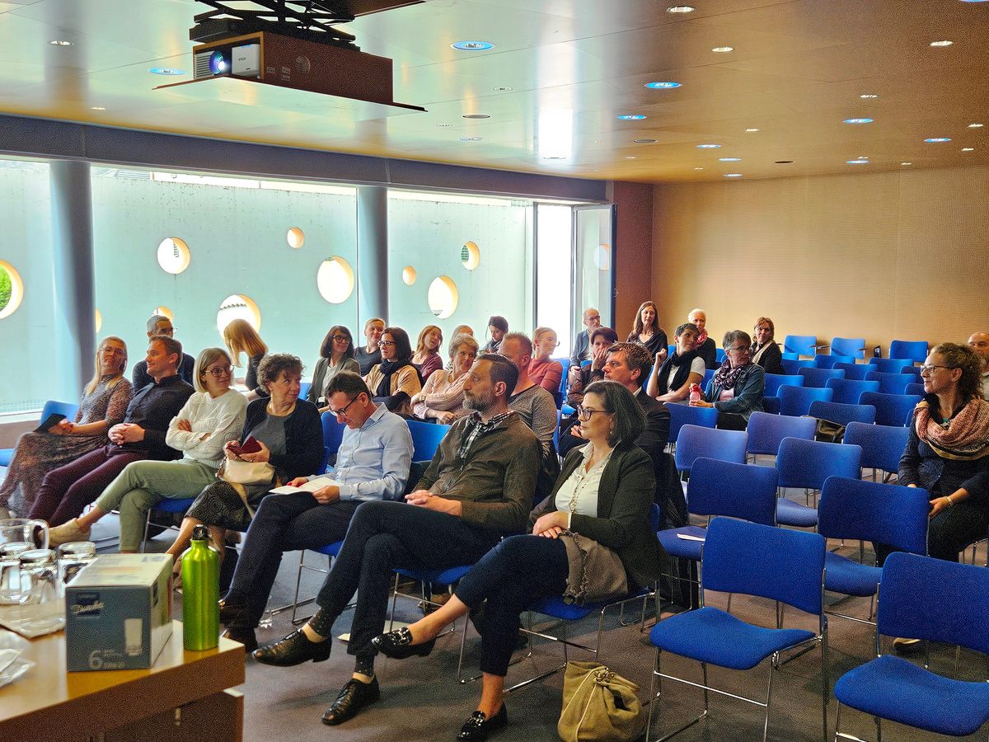
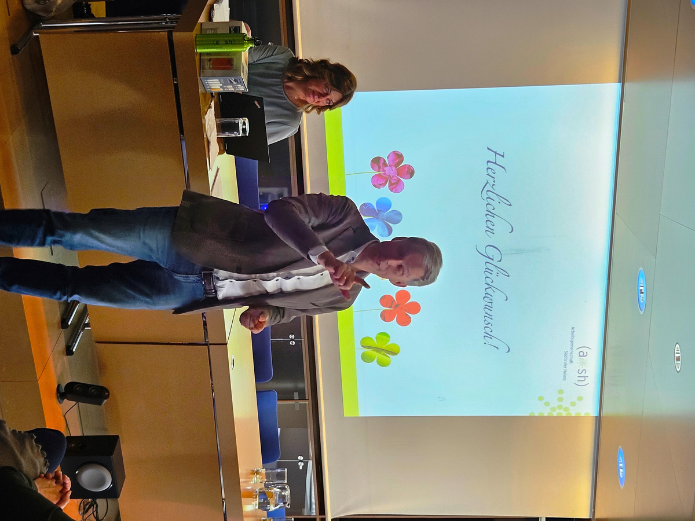
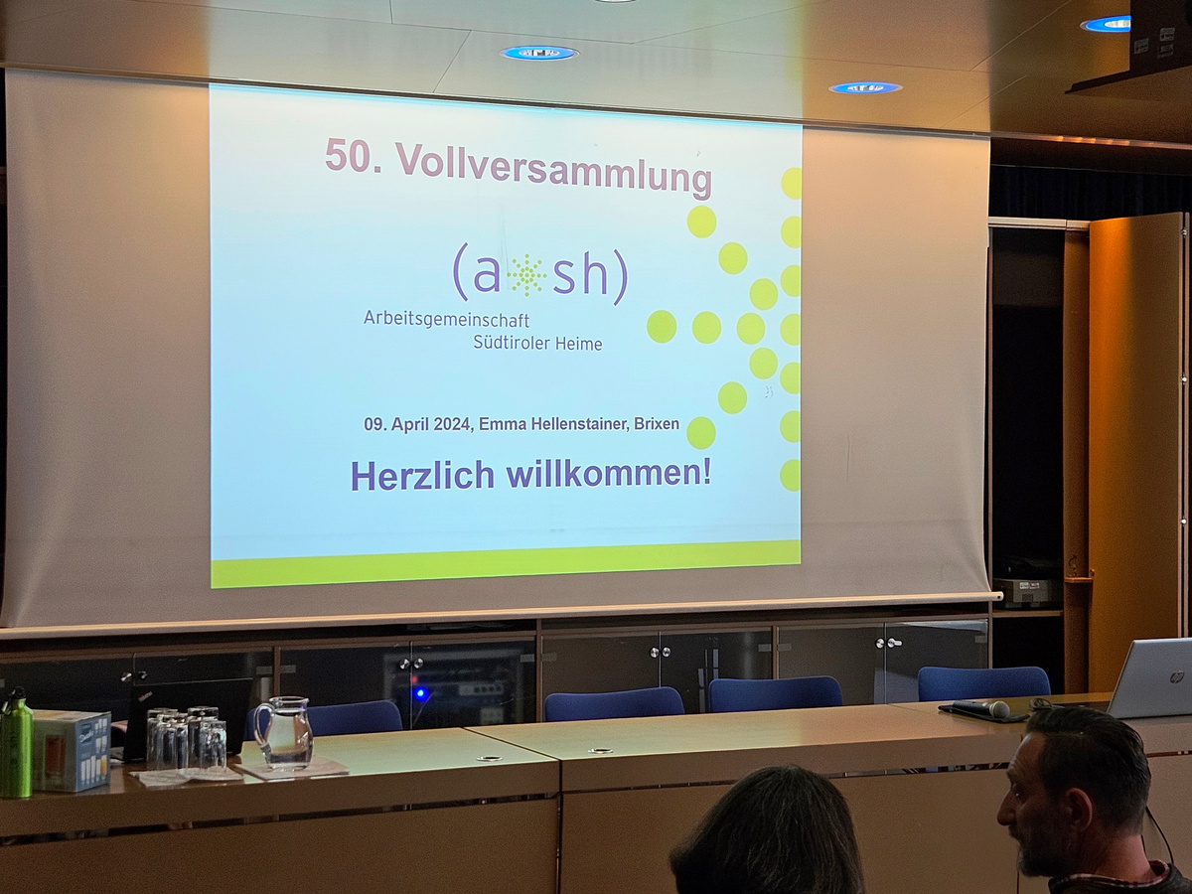
50Jahre
50.Vollversammlung
der ASH

Slide 3
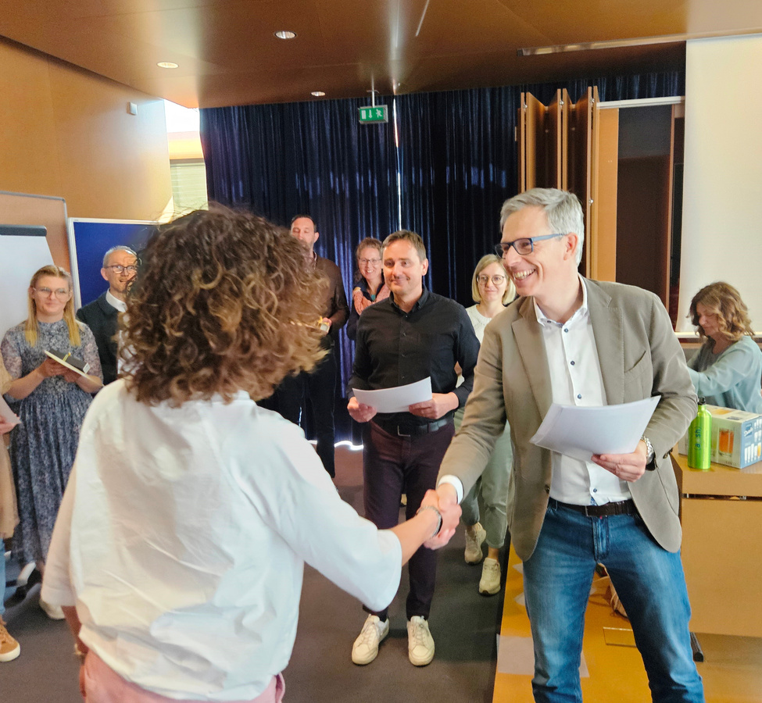
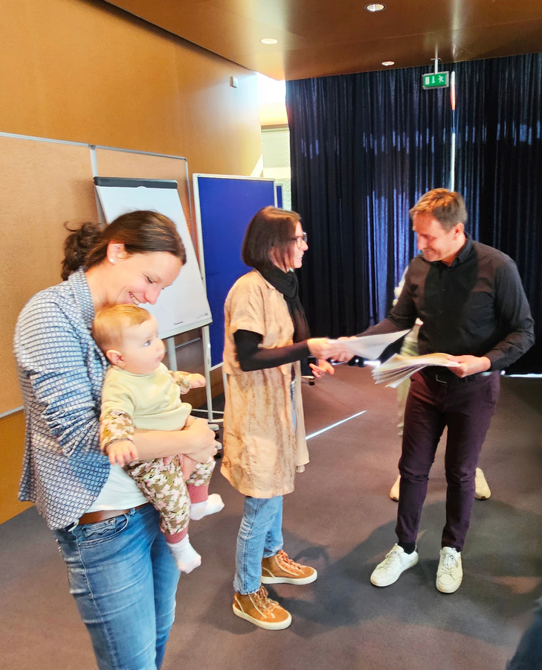
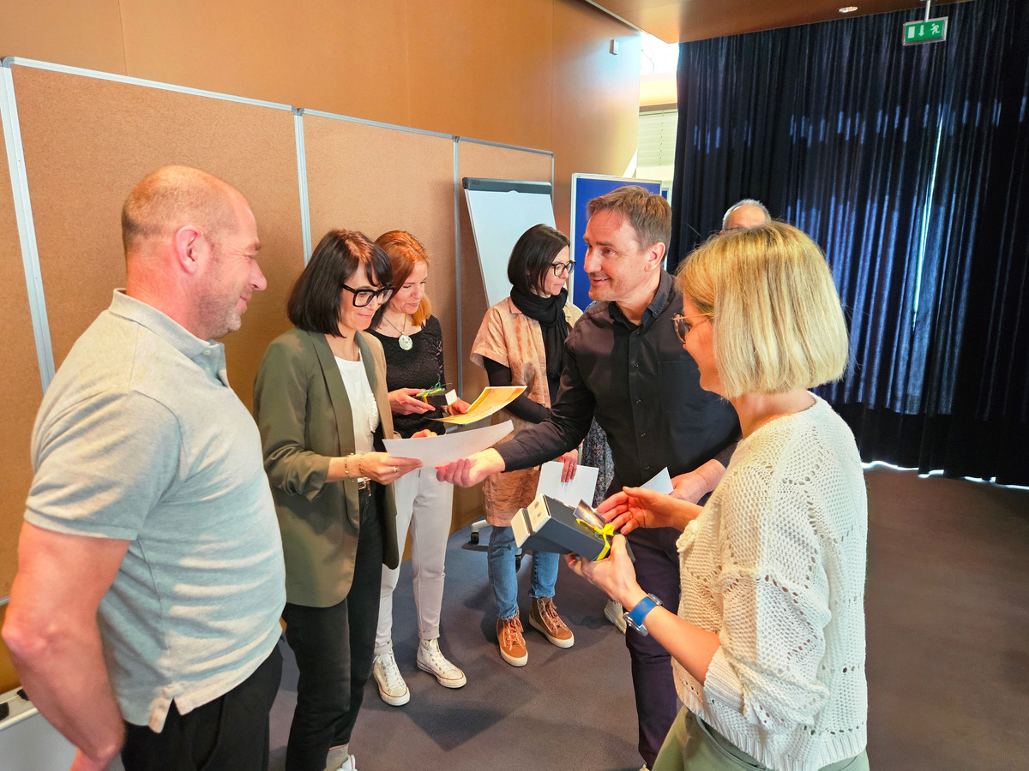
50Jahre
50.Vollversammlung
der ASH

Slide 4
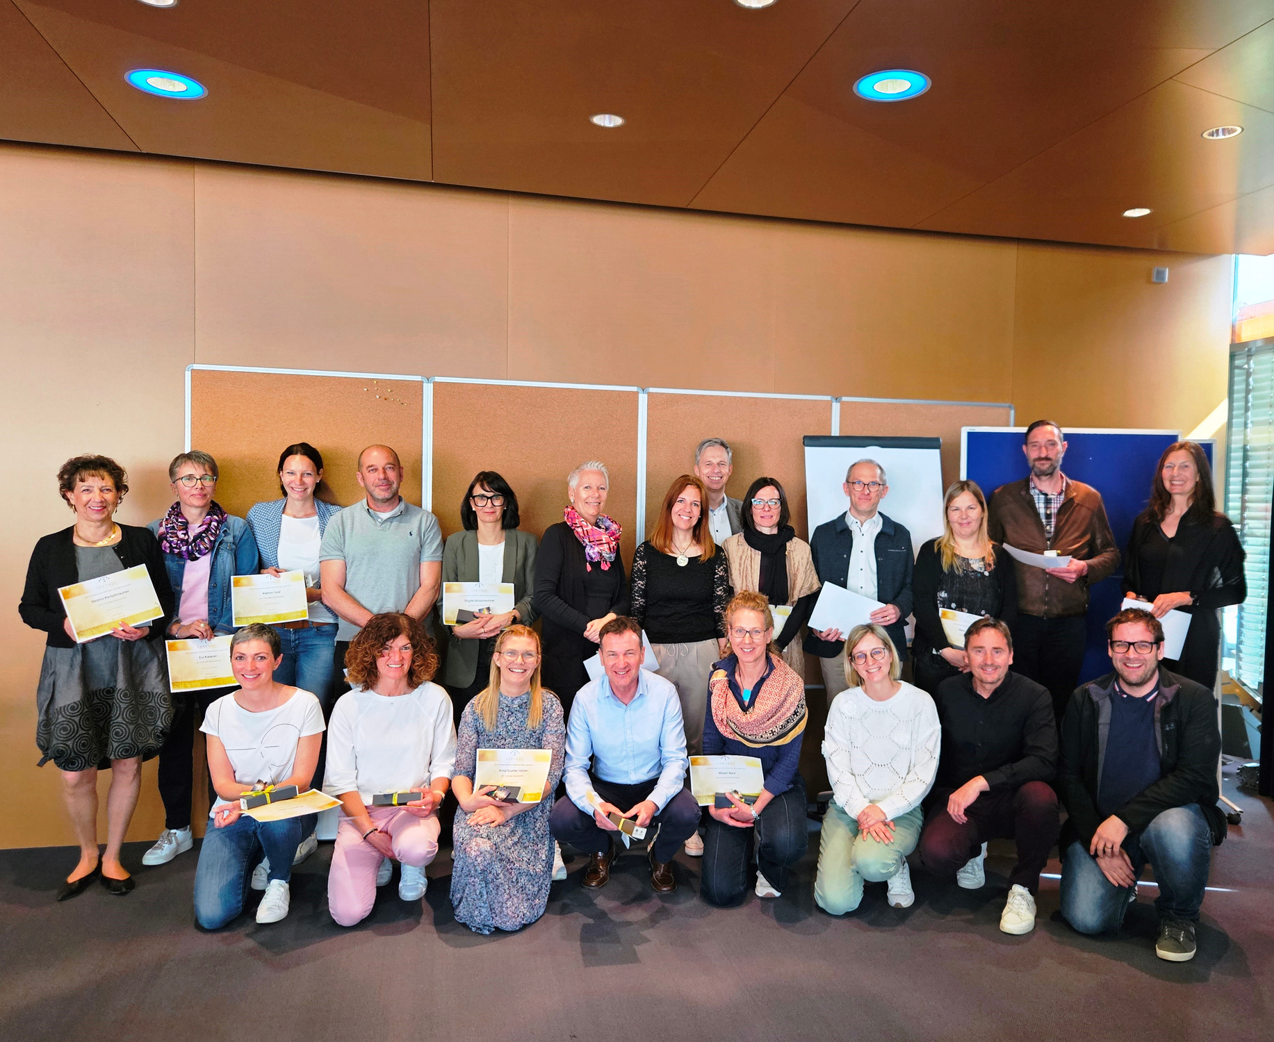
50Jahre
50.Vollversammlung
der ASH

Slide 5
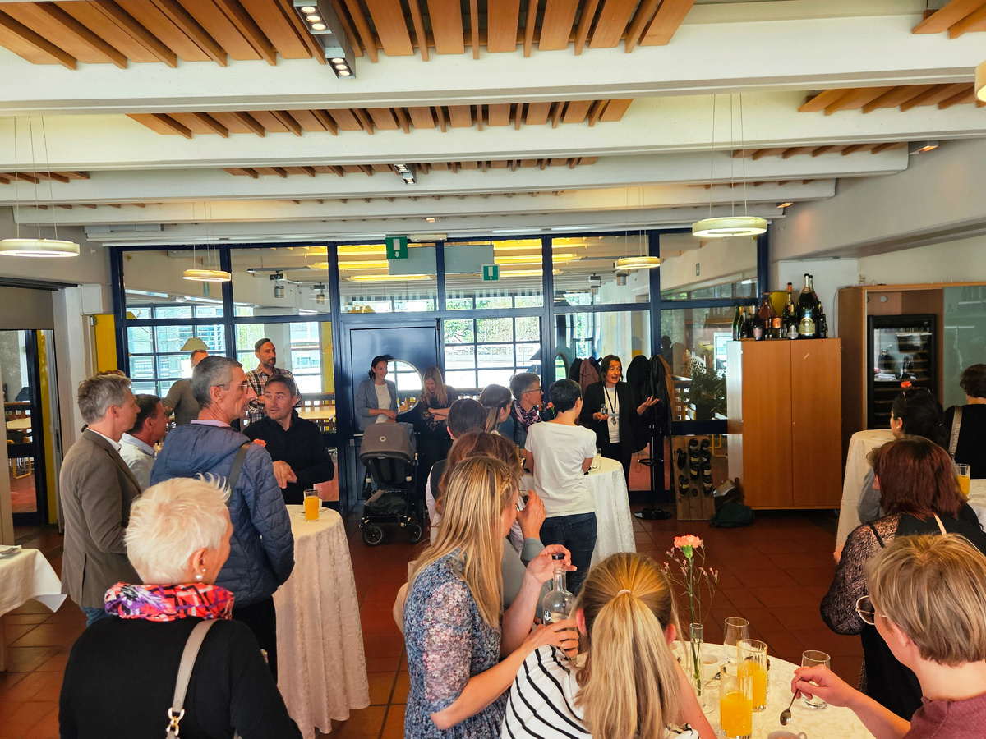
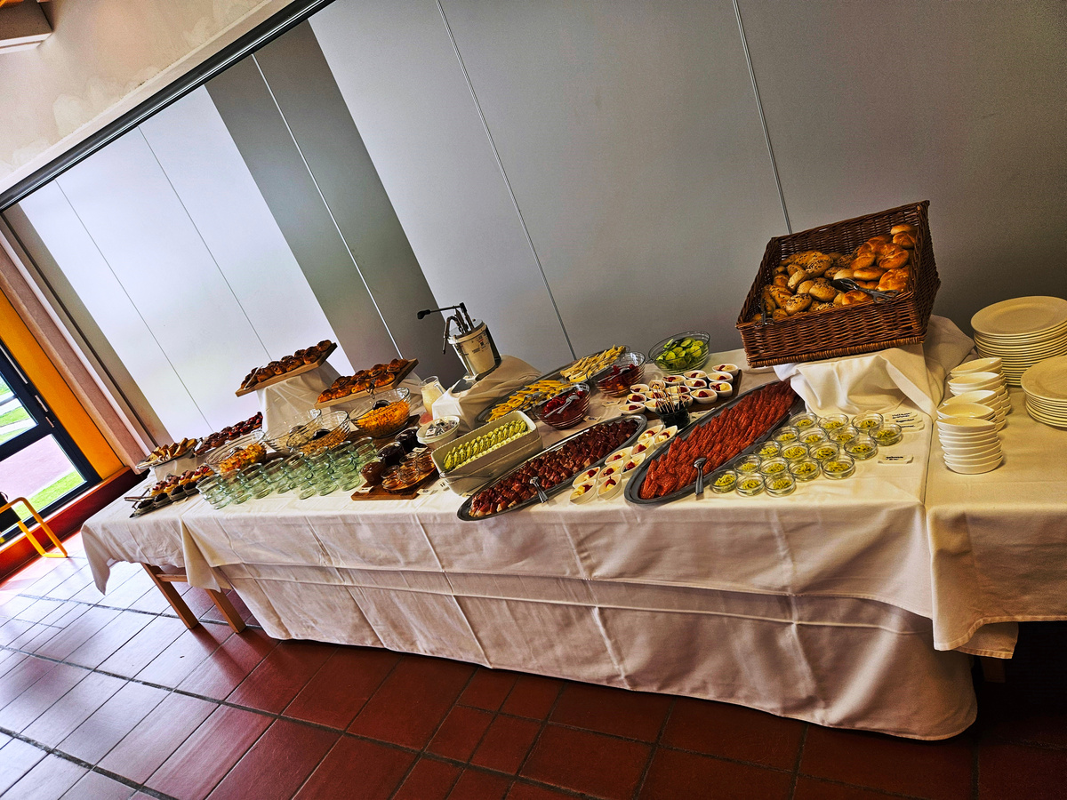
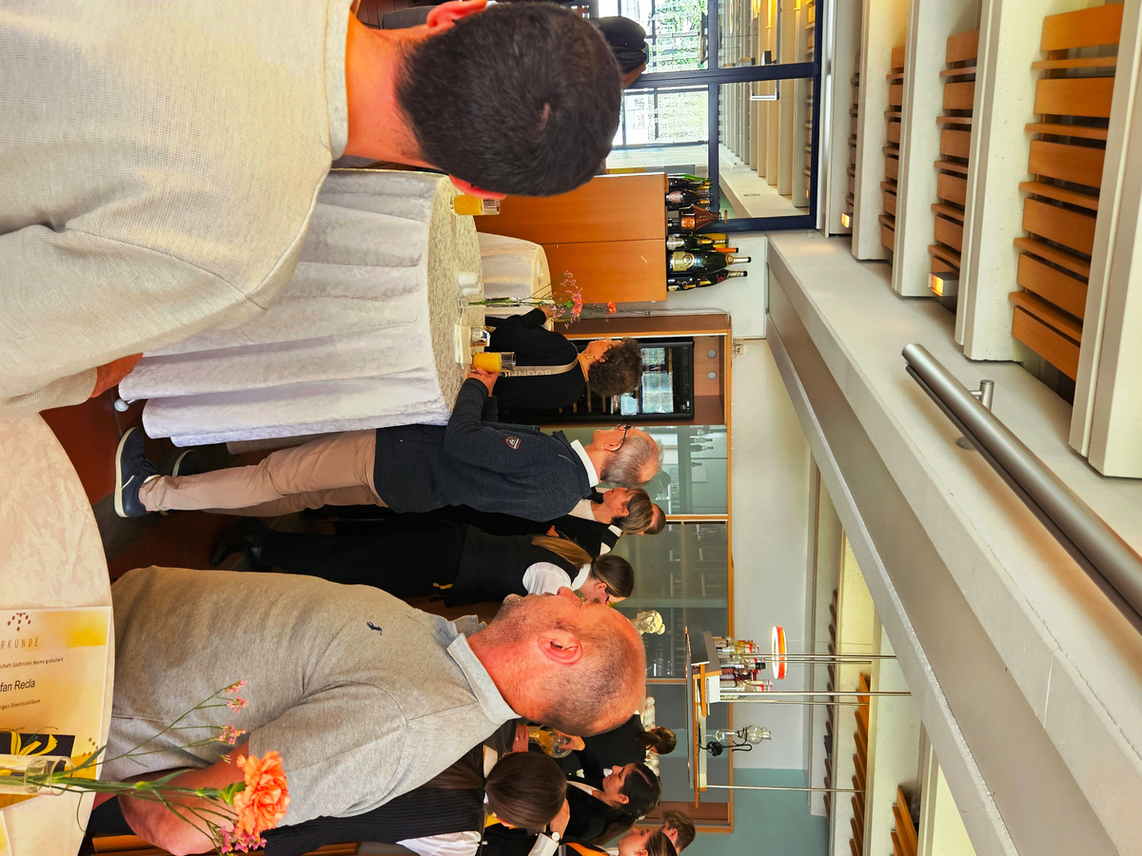
50Jahre
50.Vollversammlung
der ASH

Slide 6
50Jahre

Slide 7
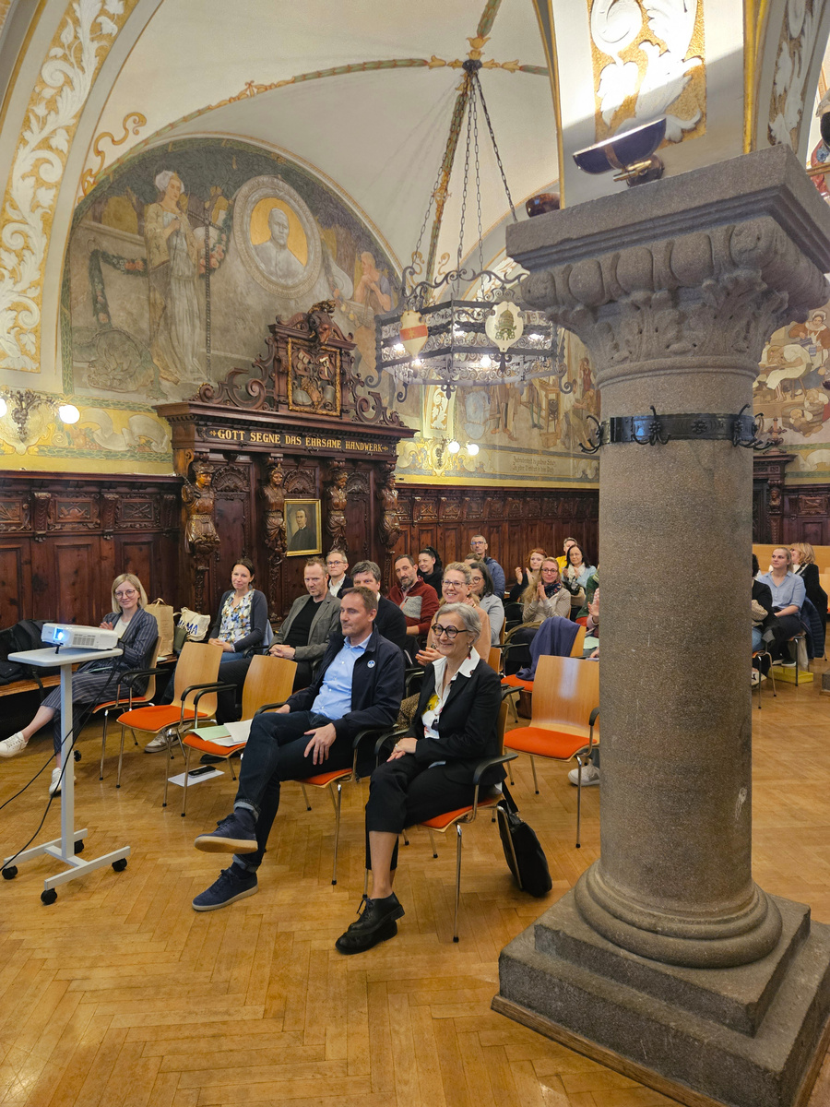
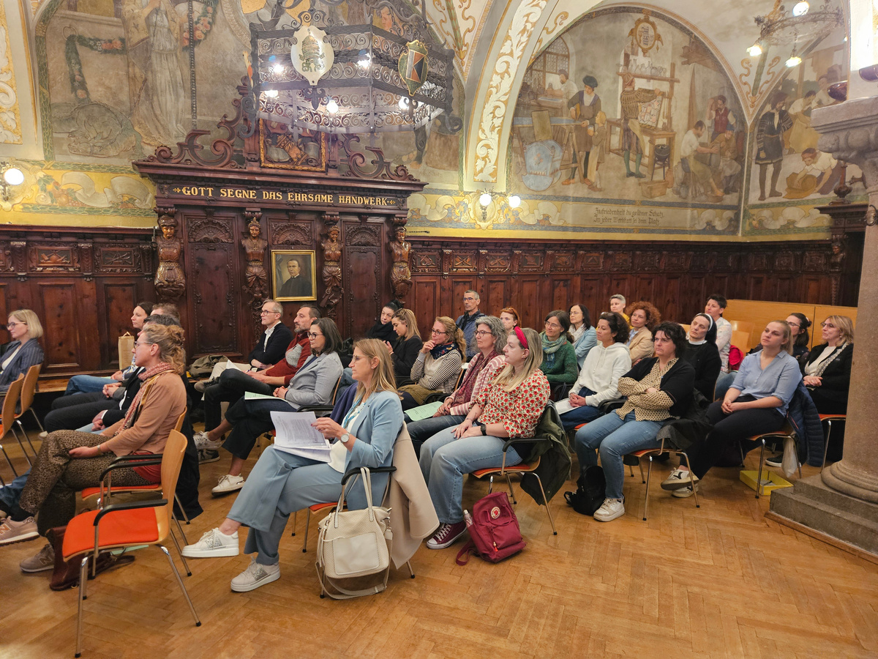
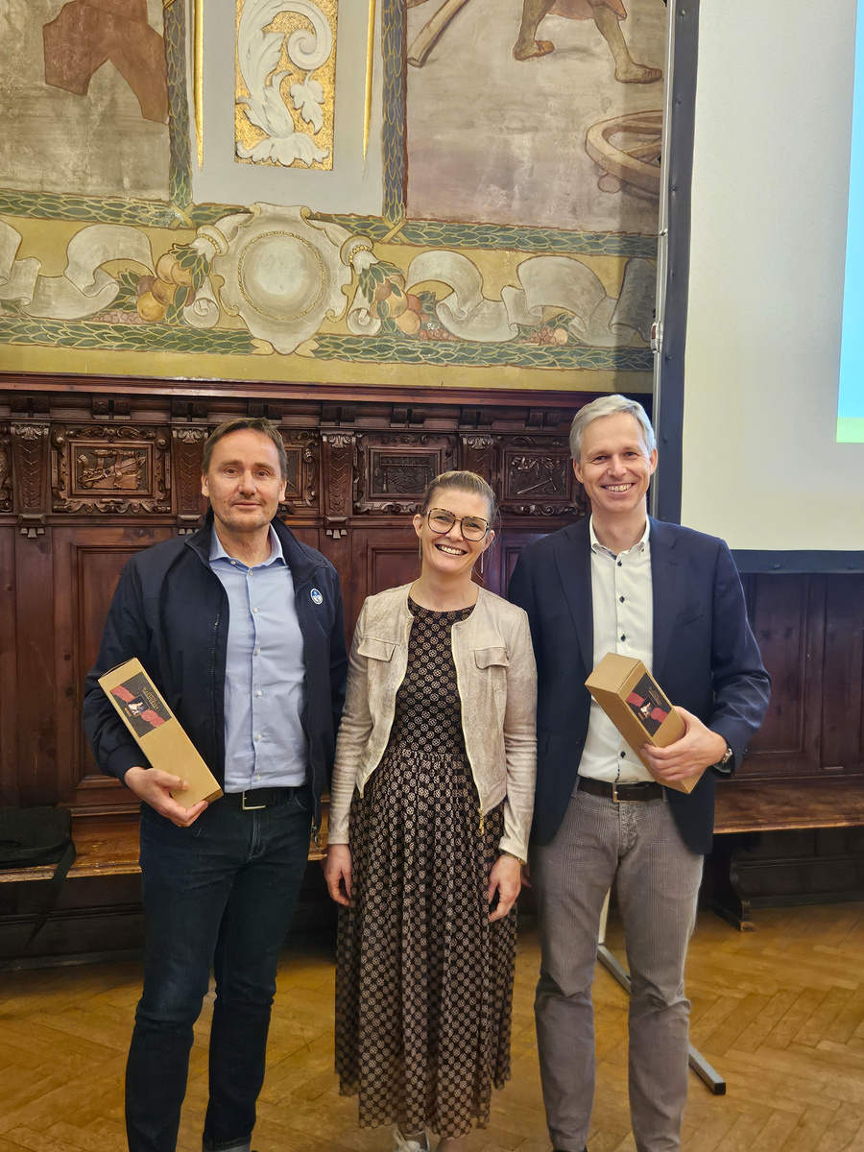
50Jahre
ASH
Vollversammlung

Slide 8
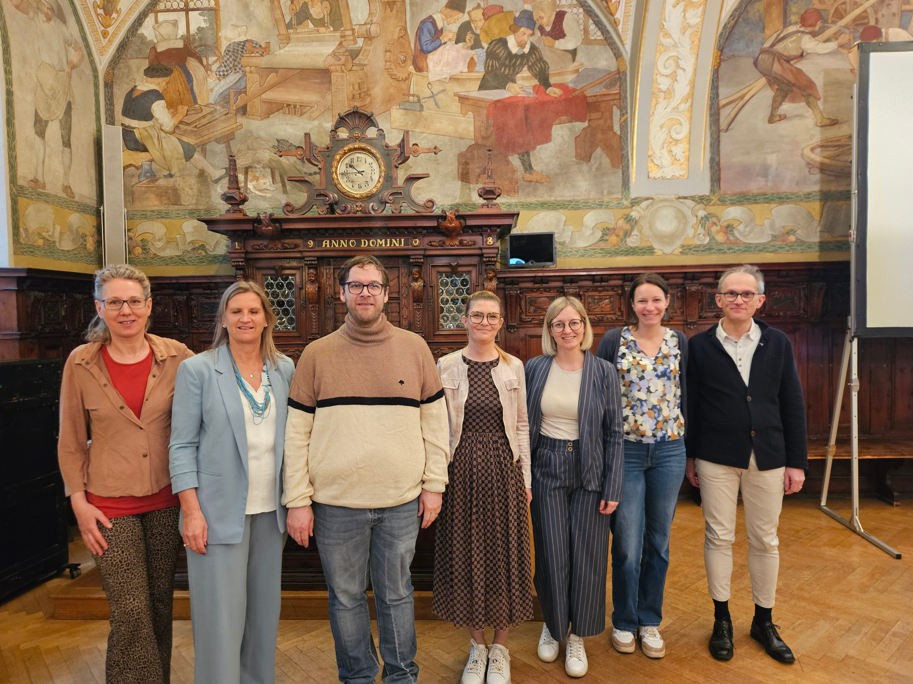
50Jahre
ASH
Vollversammlung

Slide 9
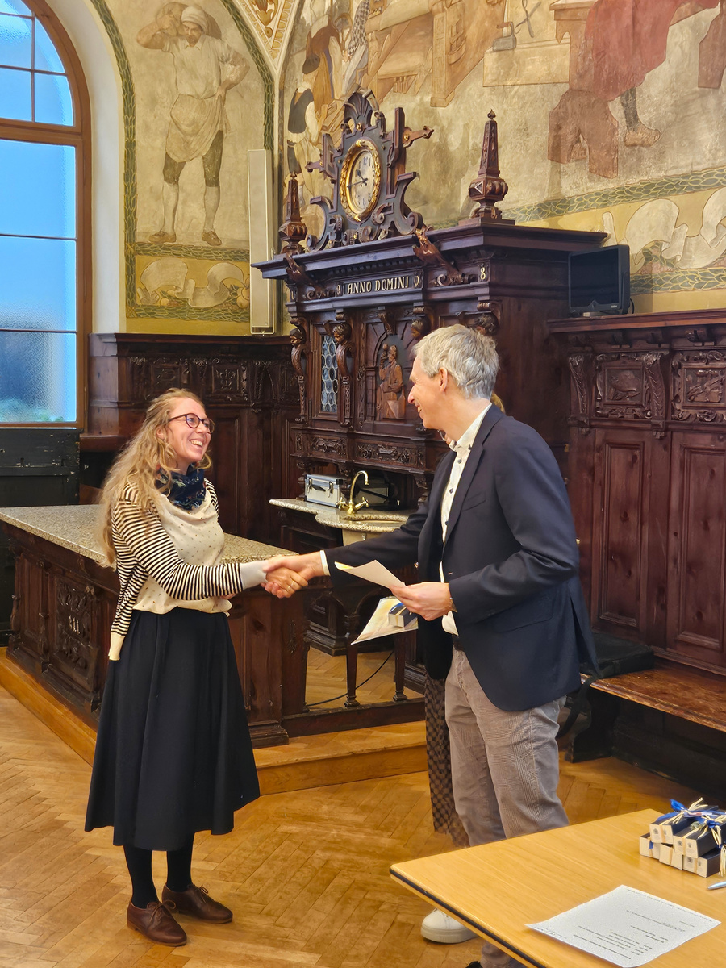
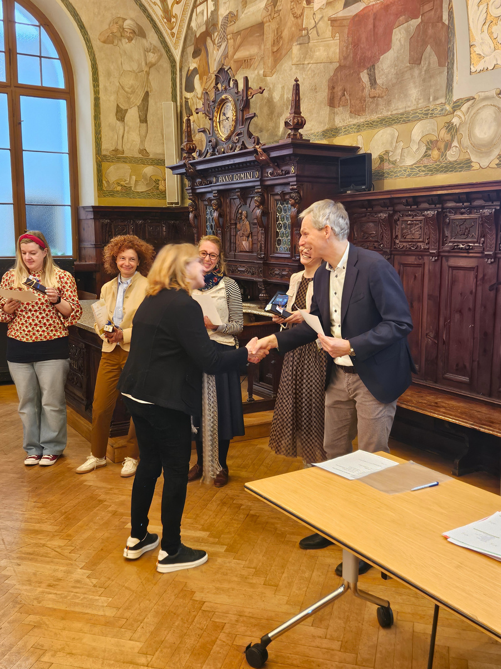
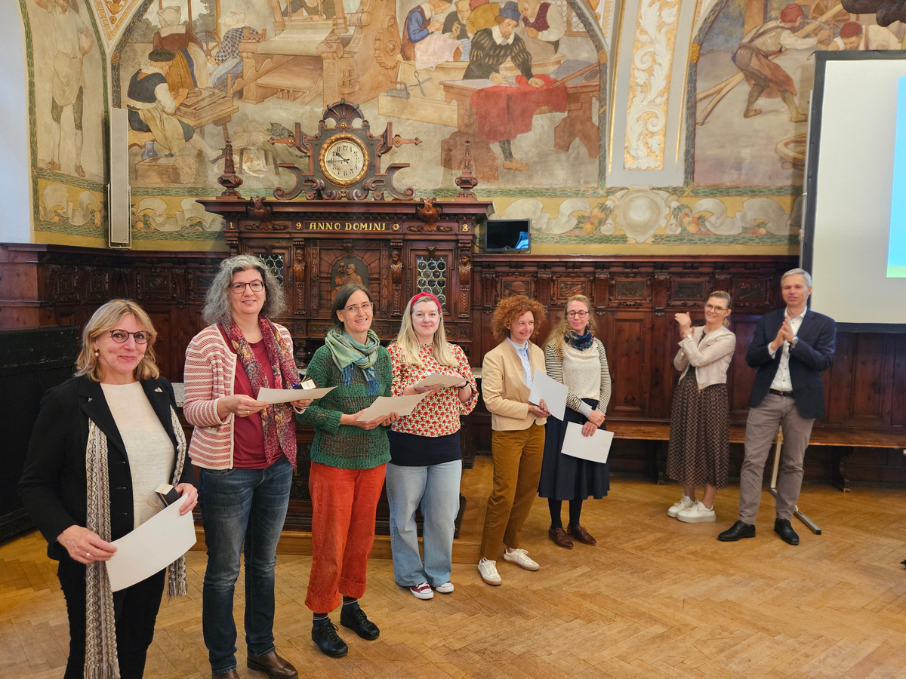
50Jahre
ASH
Vollversammlung

Slide 10
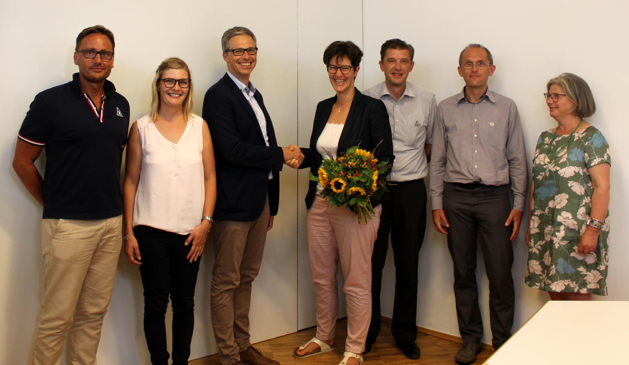
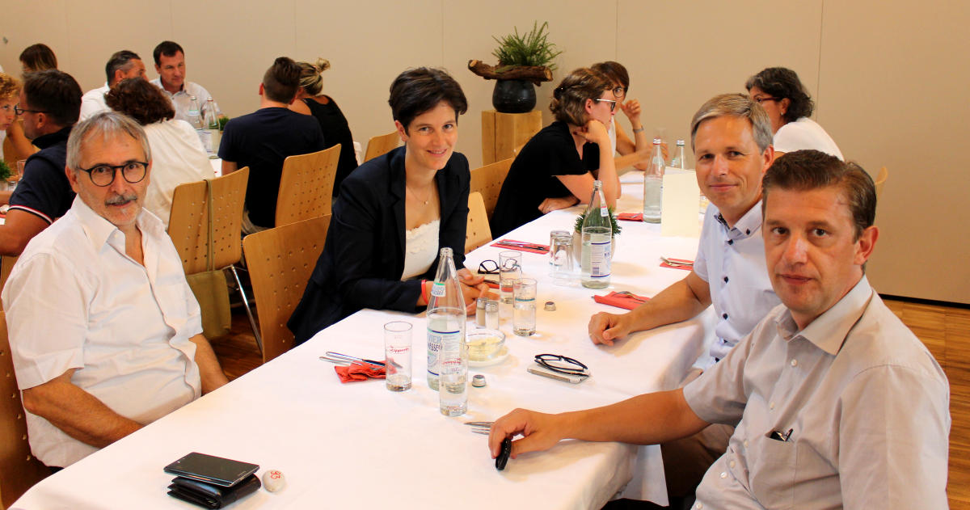
50Jahre
Vollversammlungen
der ASH

Slide 11
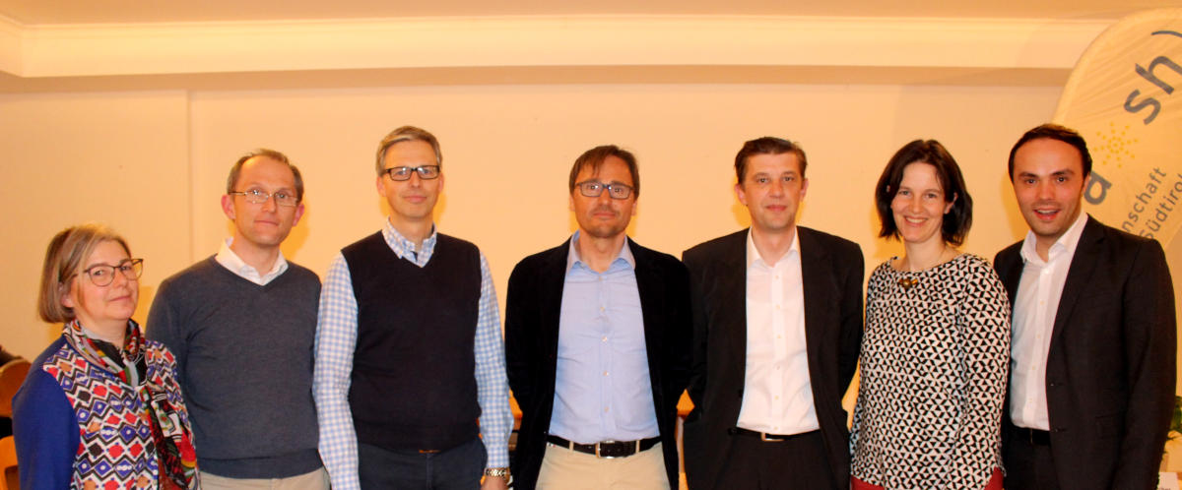
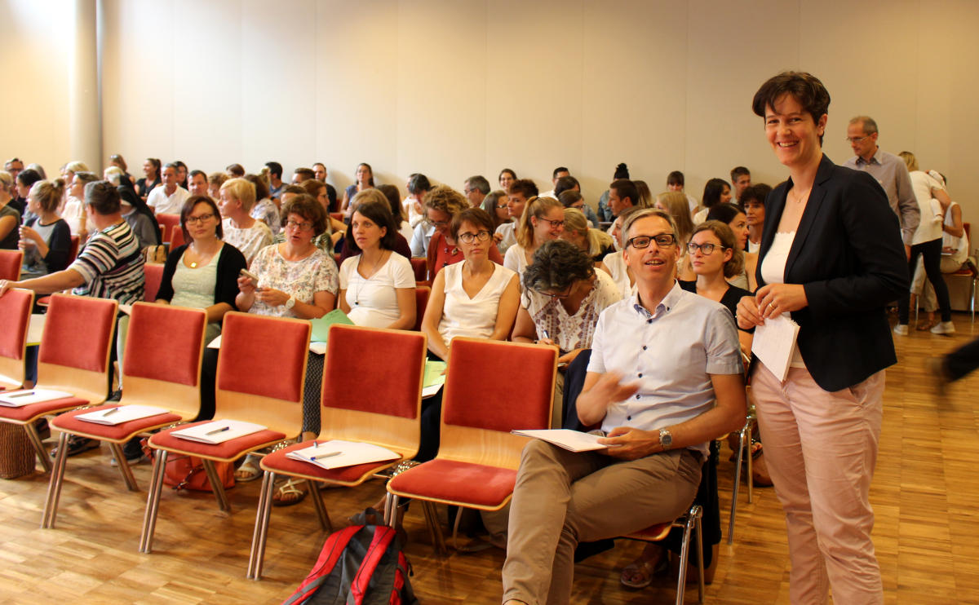
50Jahre
Vollversammlung
der ASH

Slide 12
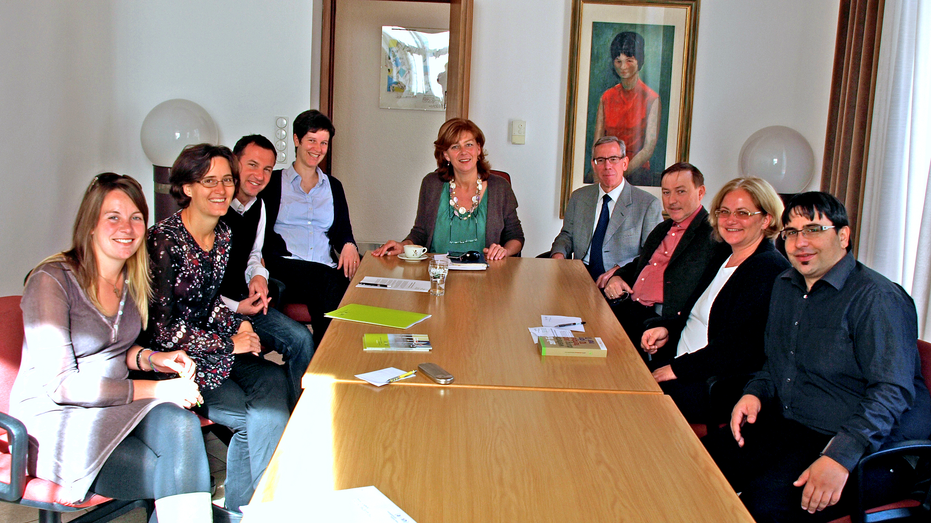
50Jahre
ASH Vorstand
2010 - 2013

Slide 13
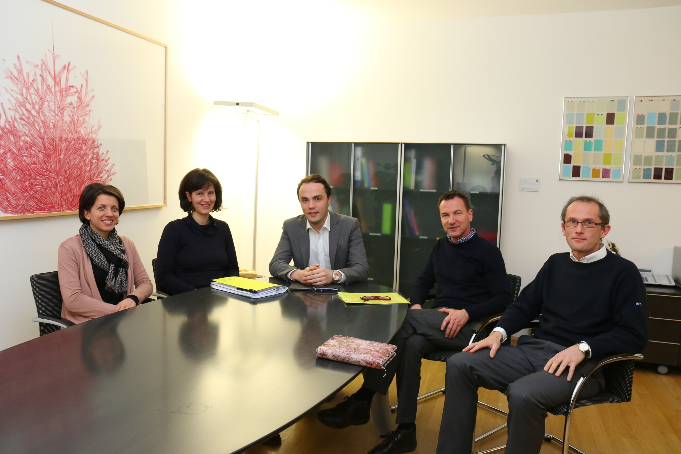
50Jahre
ASH Vorstand
2013 - 2016

Slide 14
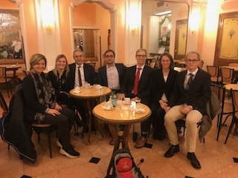
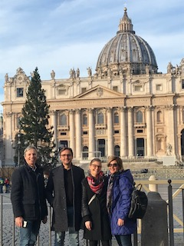
50Jahre
ASH Vorstand
In Rom 2019

Slide 15
Im Leben gibt es viele Wege,
die du einschlagen kannst.
Der richtige Weg ist meist der,
den dein Herz dir zeigt.

Slide 16
50Jahre

Slide 17
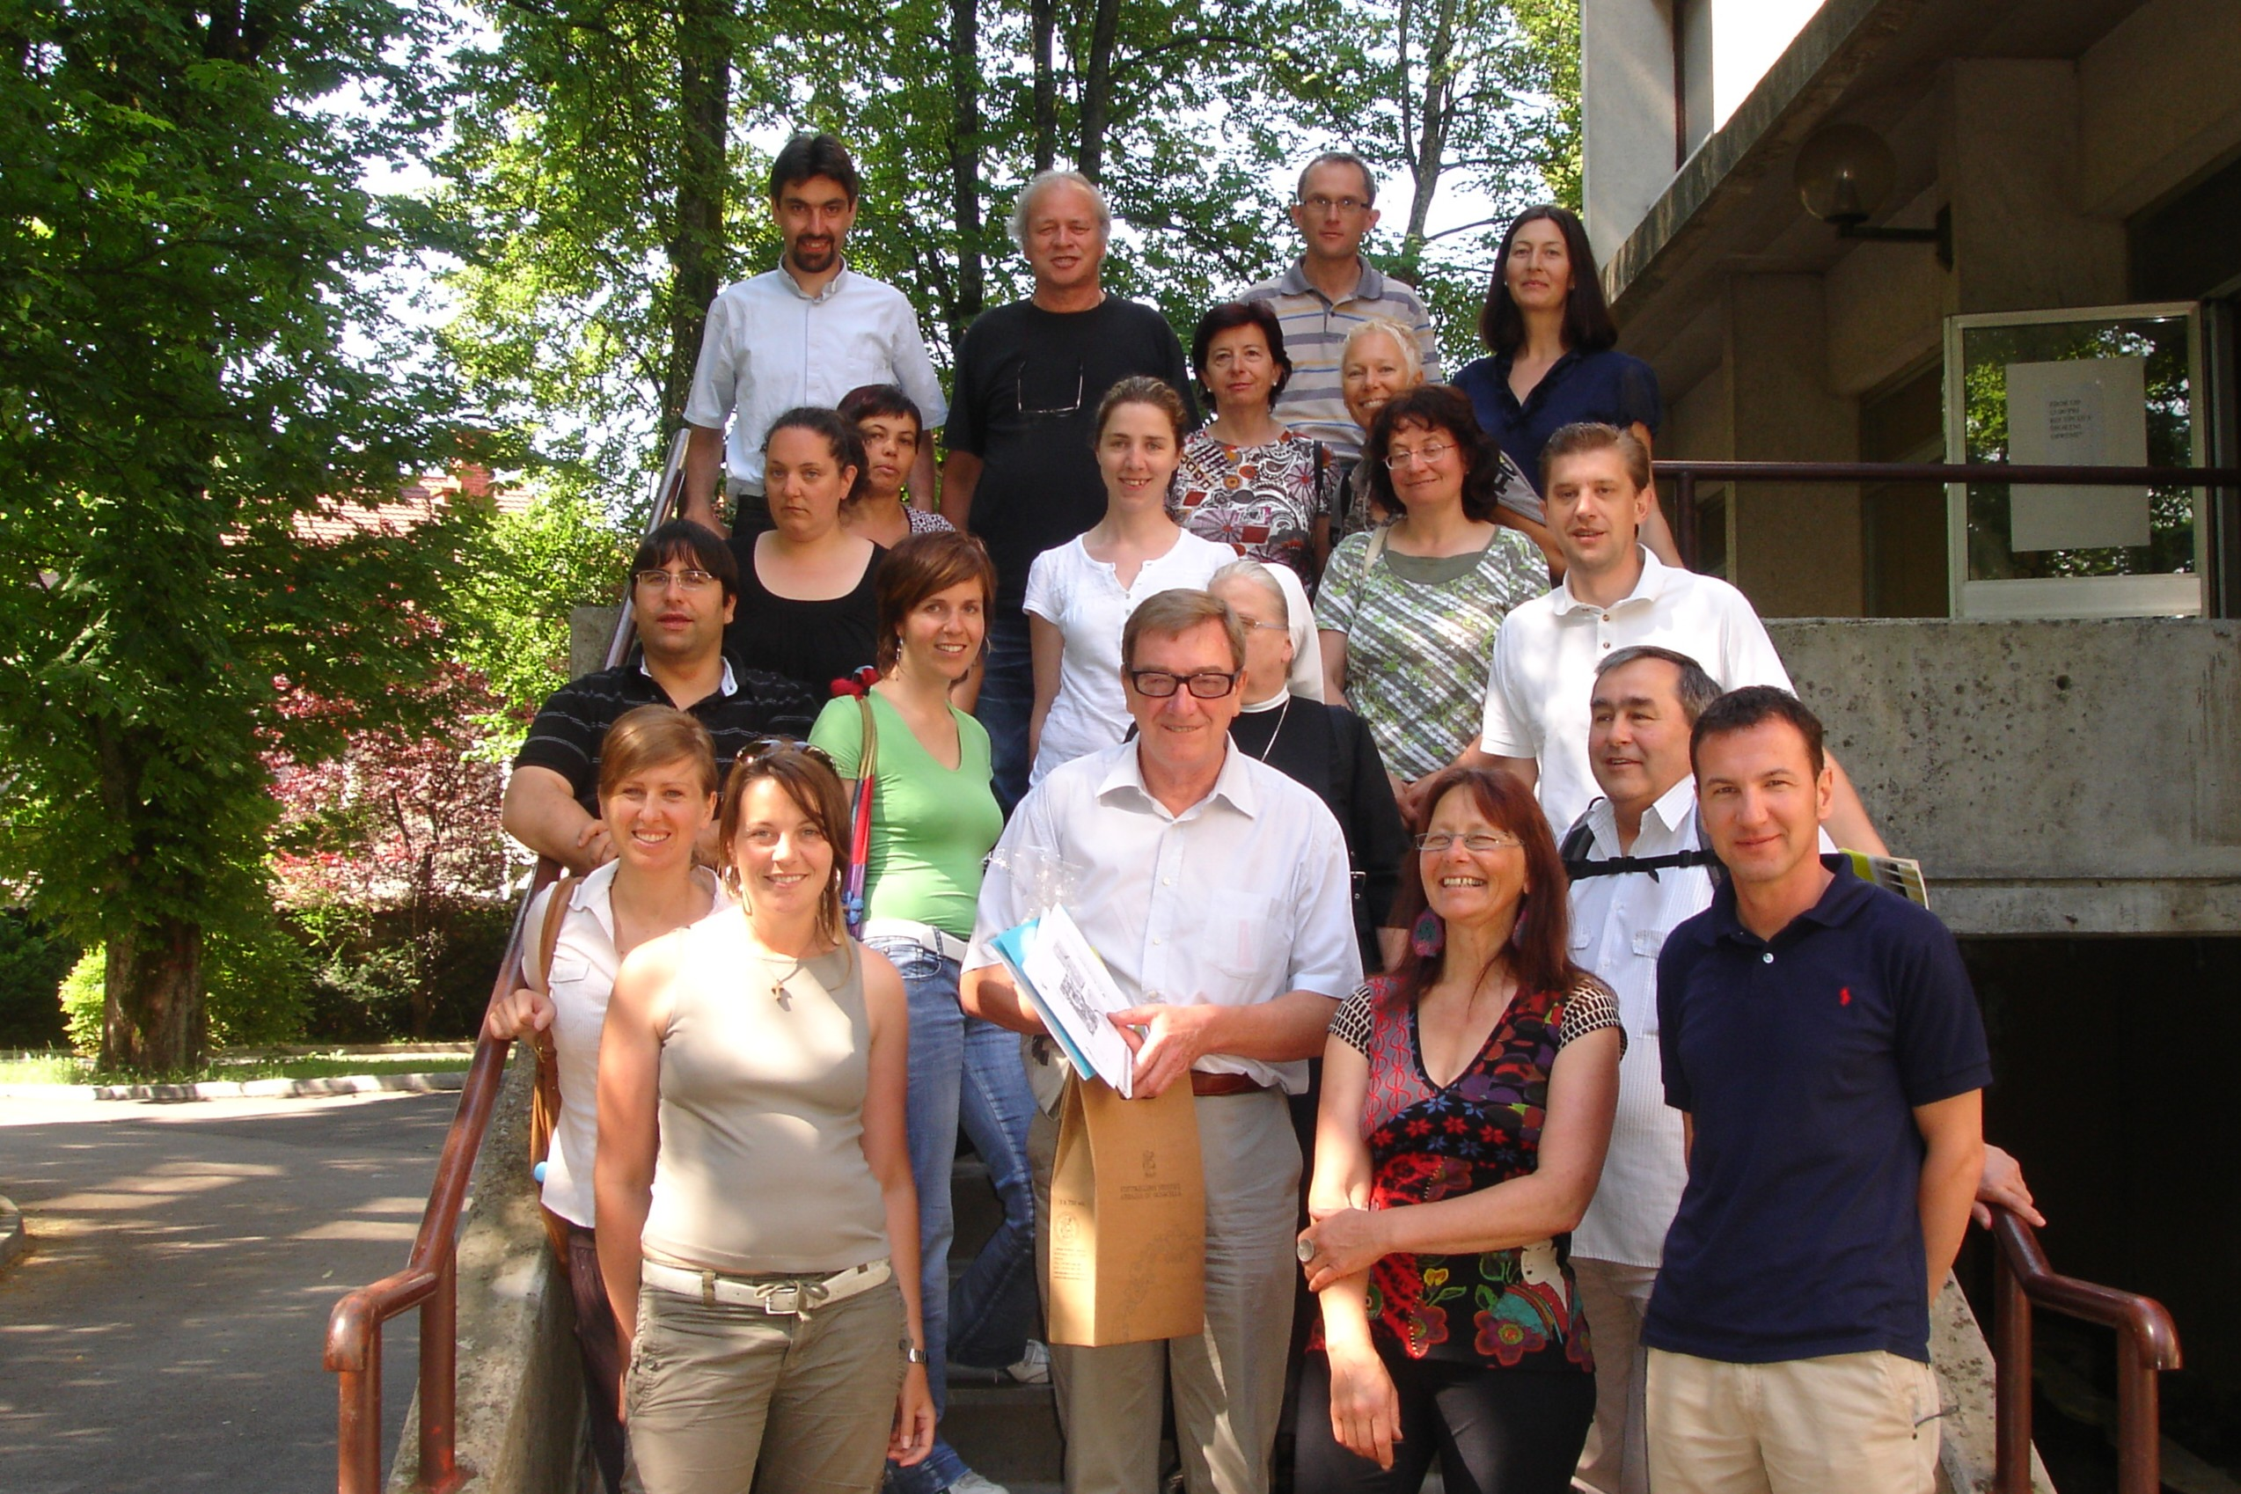
50Jahre
Studienreise 2010
Slowenien

Slide 18
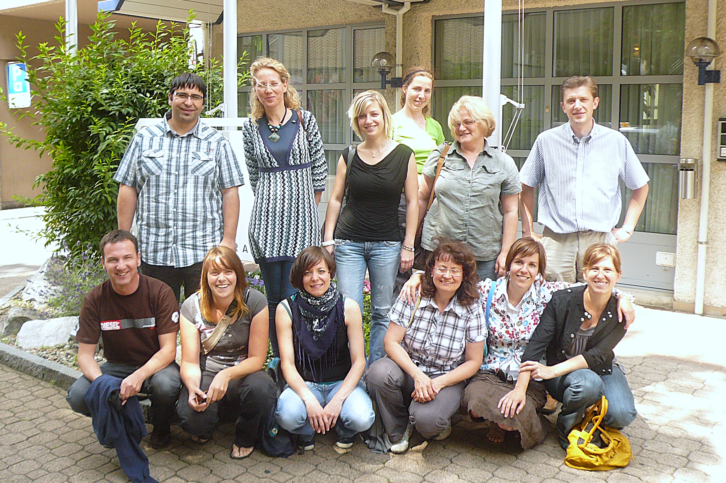
50Jahre
Studienreise 2011
Schweiz

Slide 19
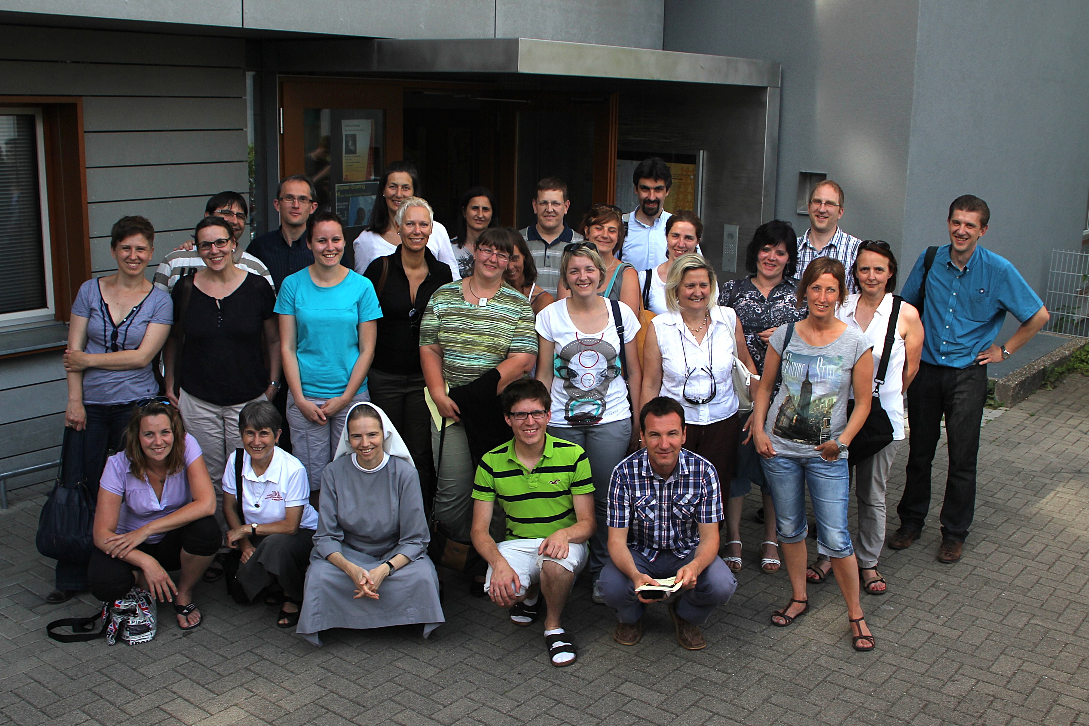
50Jahre
Studienreise 2012
Strassburg

Slide 20
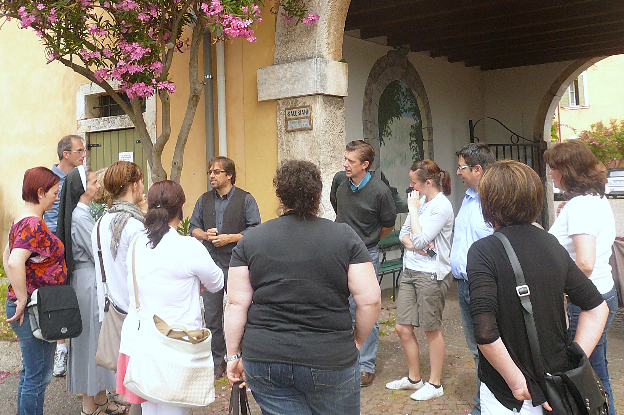
50Jahre
Studienreise 2013
Veneto

Slide 21
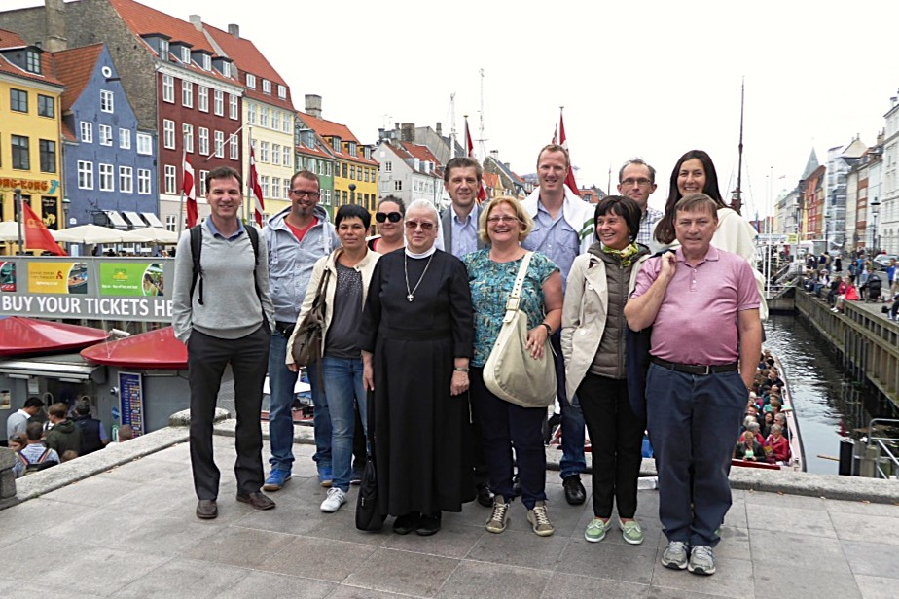
50Jahre
Studienreise 2014
Kopenhagen

Slide 22
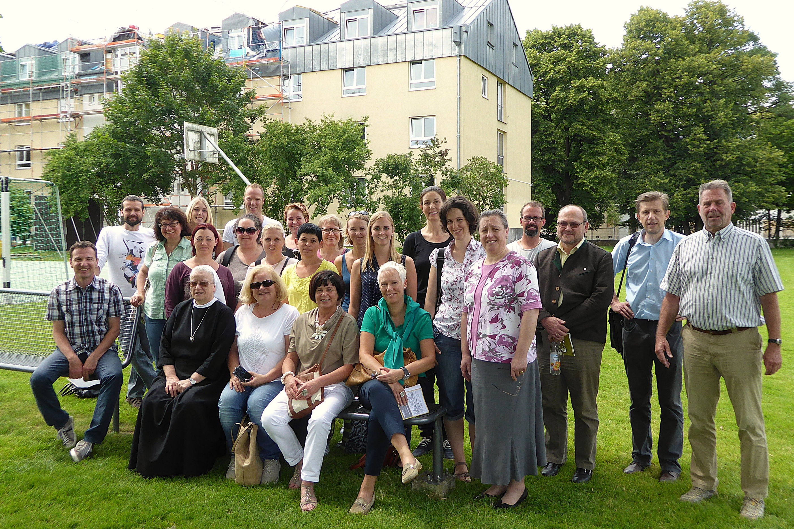
50Jahre
Studienreise 2015
Bayern

Slide 23
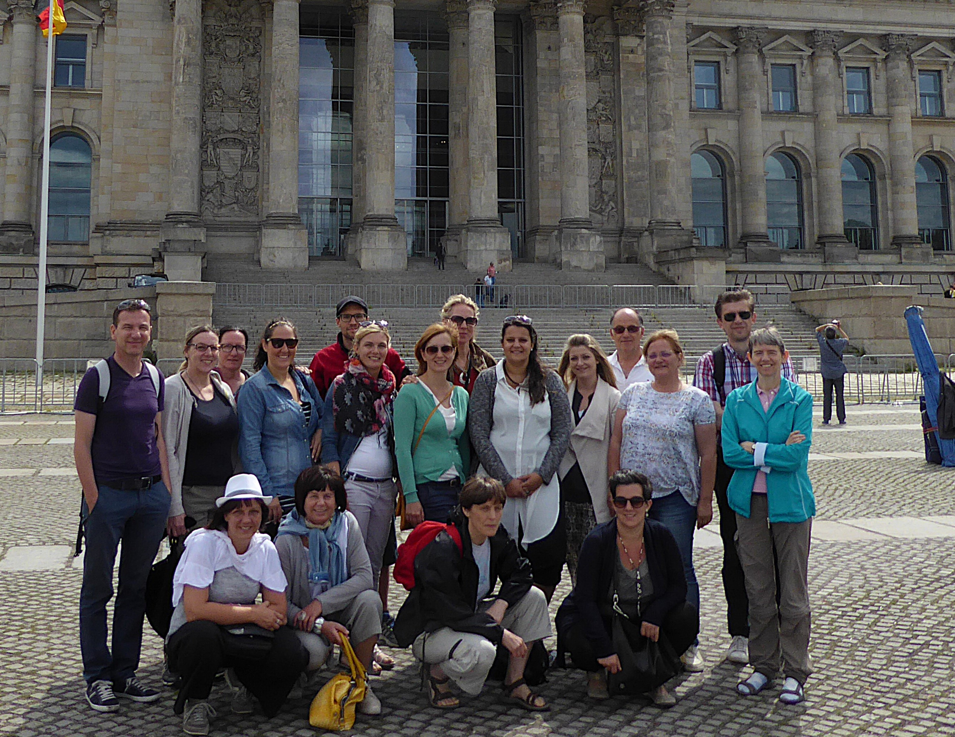
50Jahre
Studienreise 2016
Berlin

Slide 24
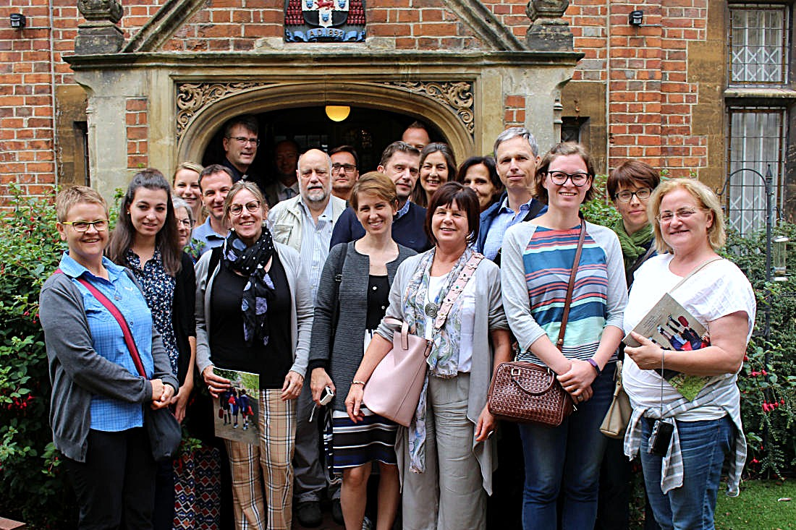
50Jahre
Studienreise 2017
London

Slide 25
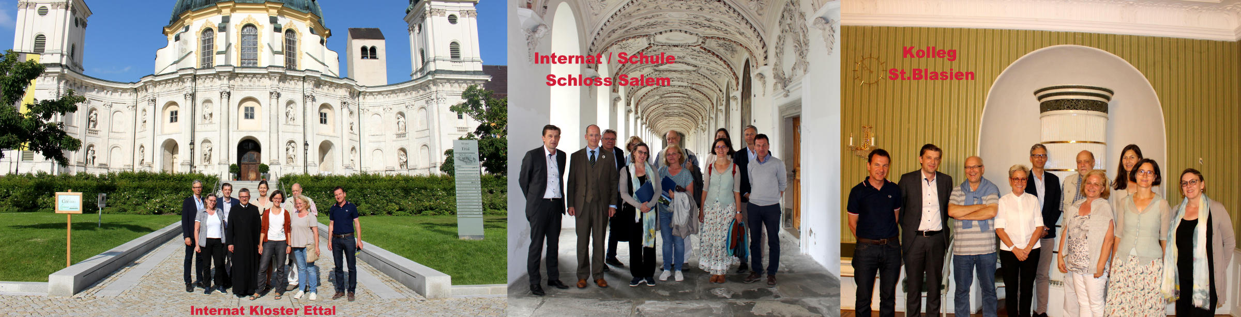
50Jahre
Studienreise 2018
Süddeutschland

Slide 26
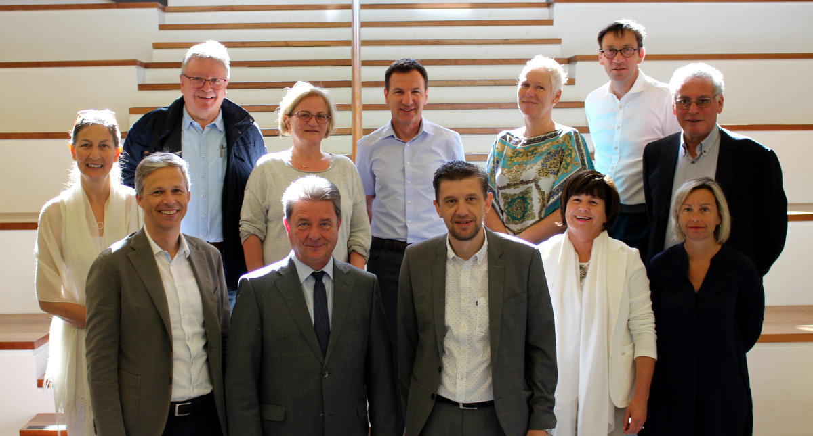
50Jahre
Studienreise 2019
Sachsen-Anhalt

Slide 27
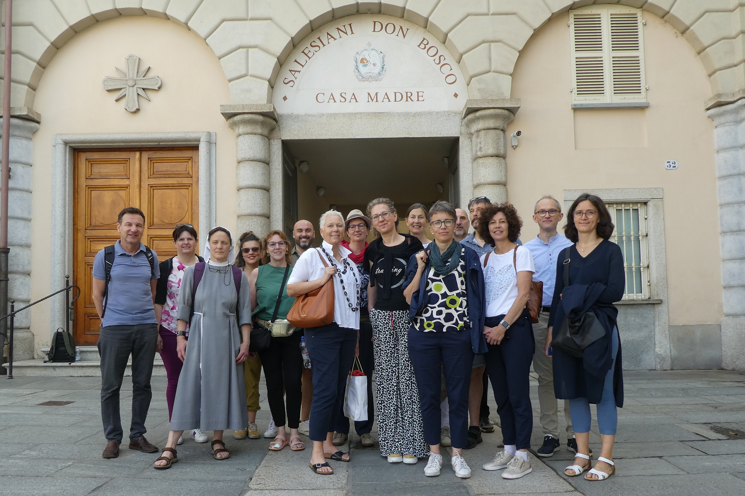
50Jahre
ASH Studienreisen
Turin 2023

Slide 28
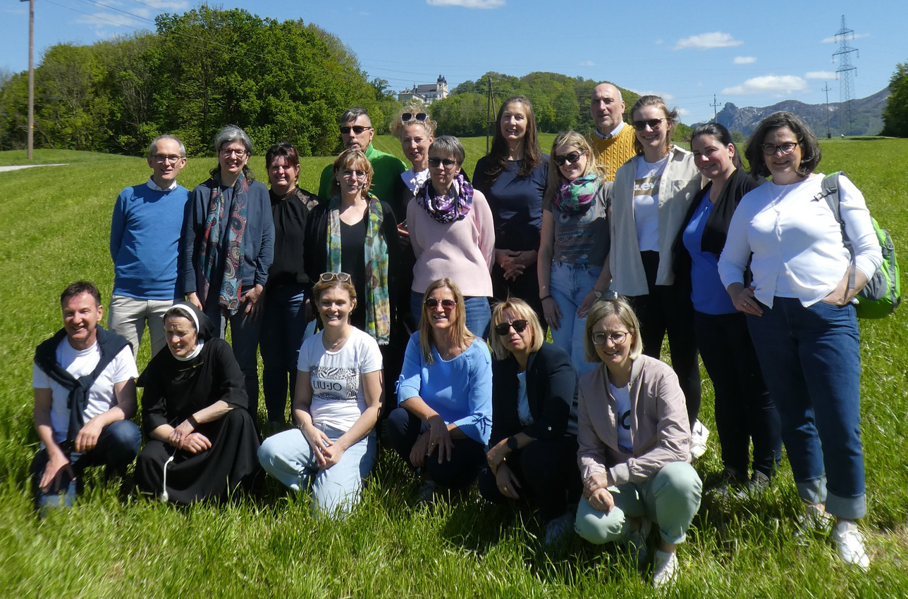
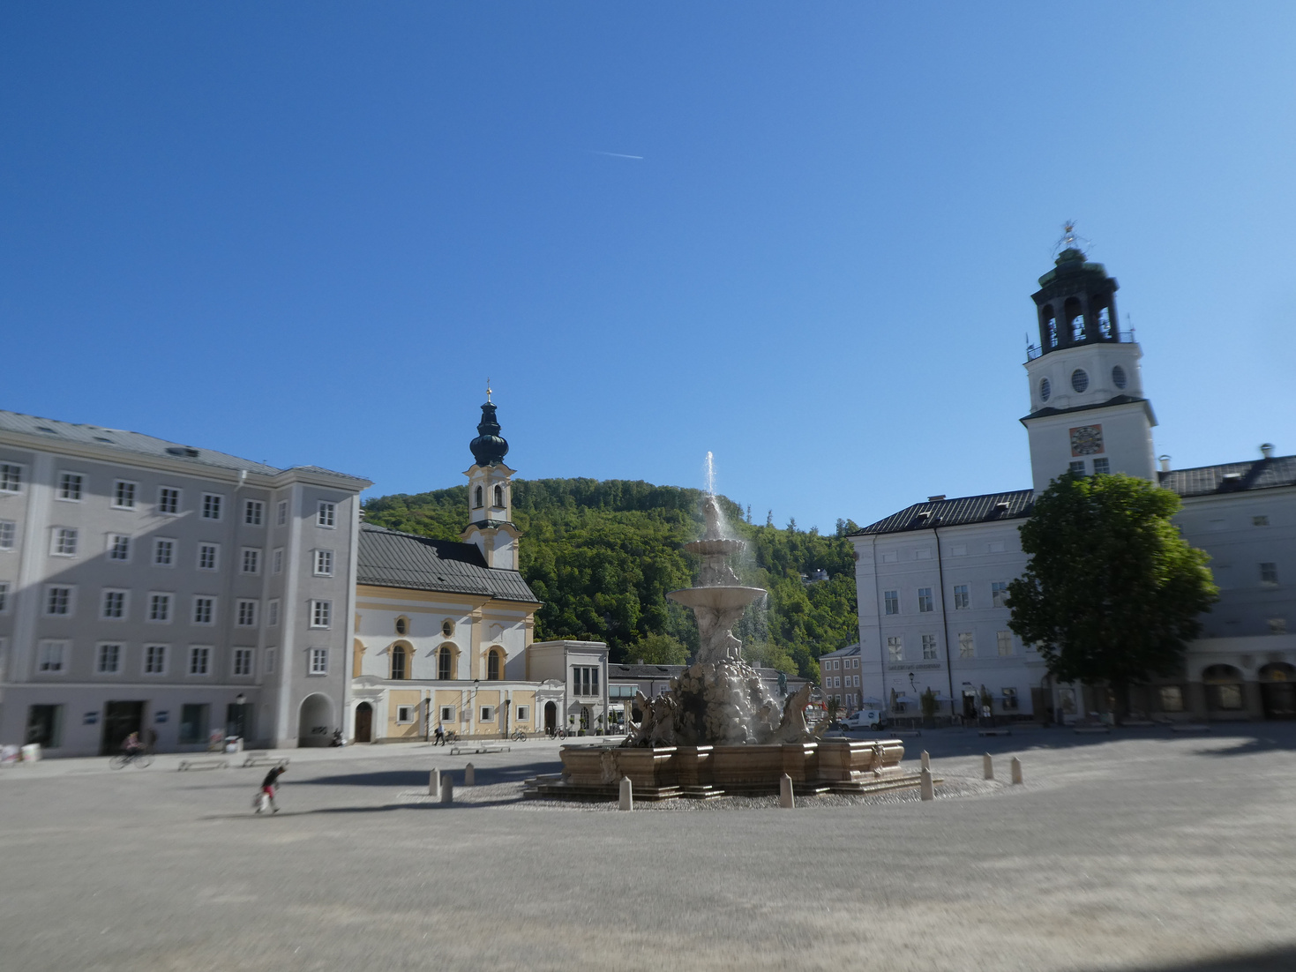
50Jahre
ASH Studienreise
Salzburg 2024

Slide 29
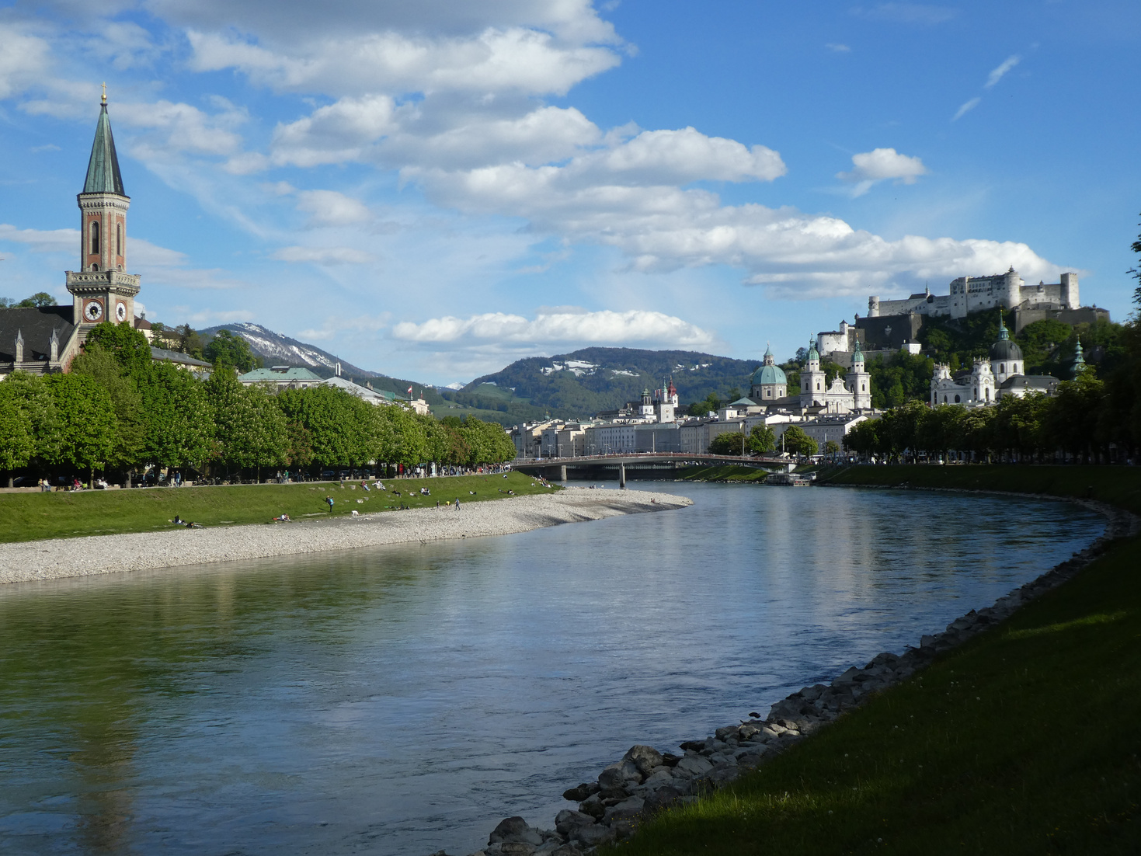
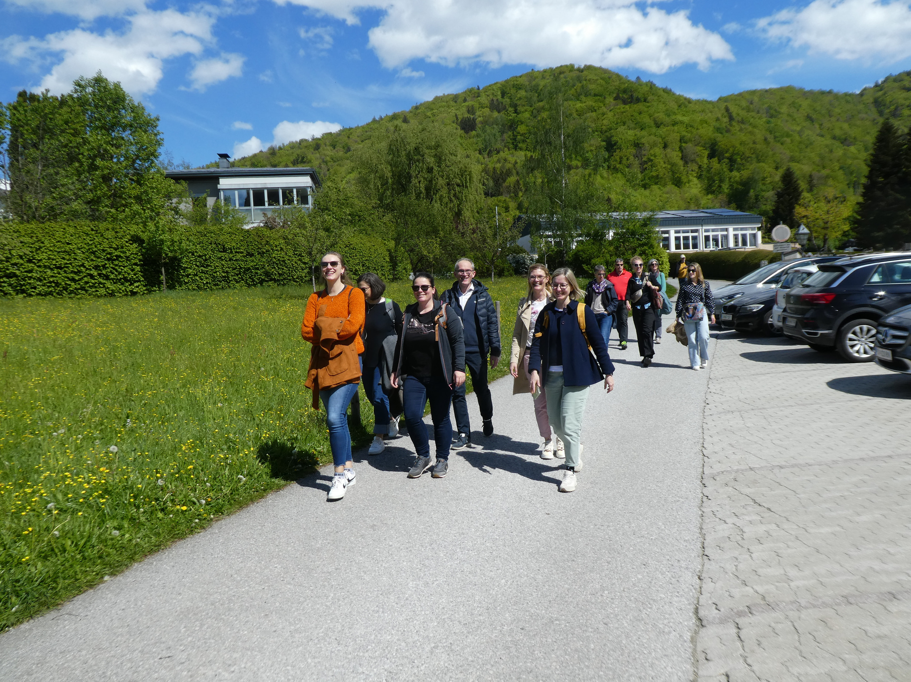
50Jahre
ASH Studienreise
Salzburg 2024

Slide 30
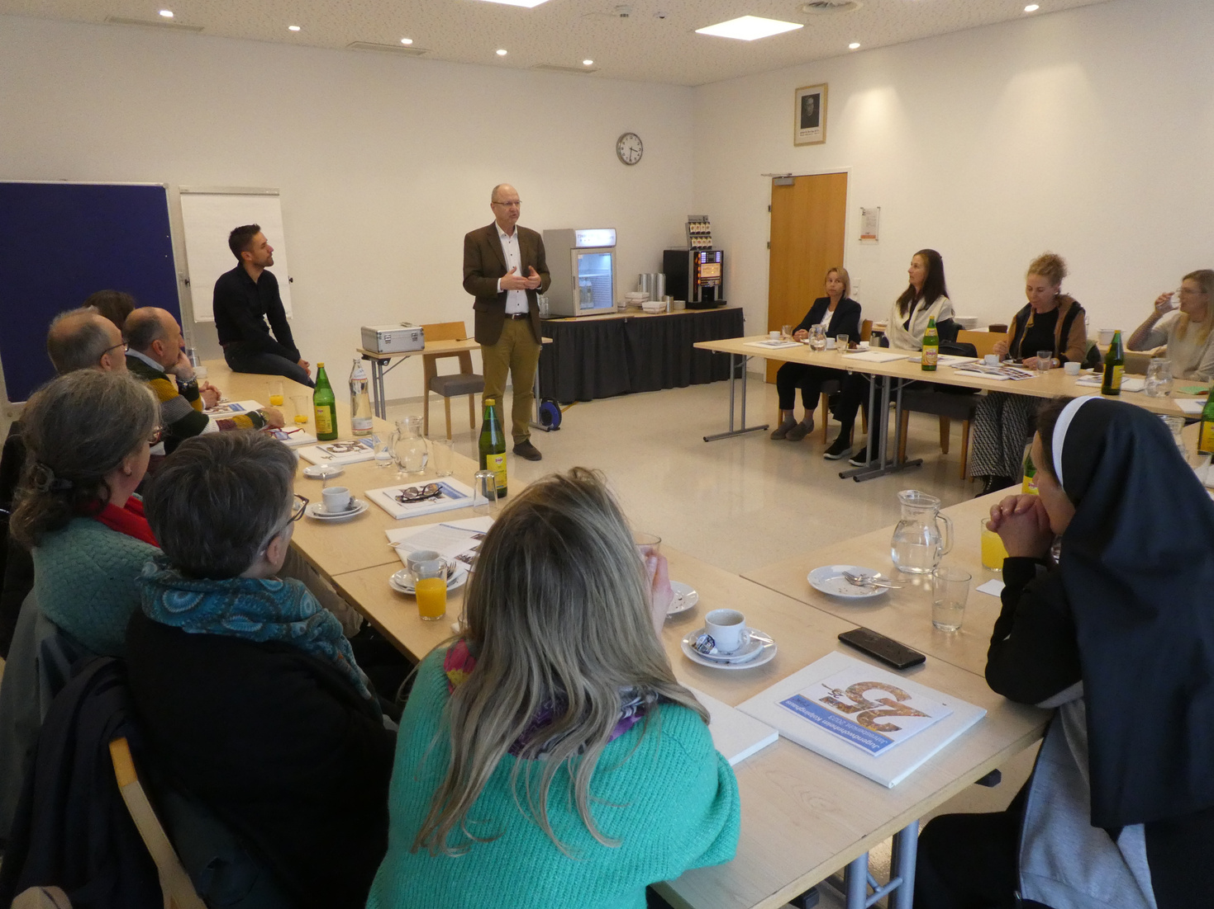
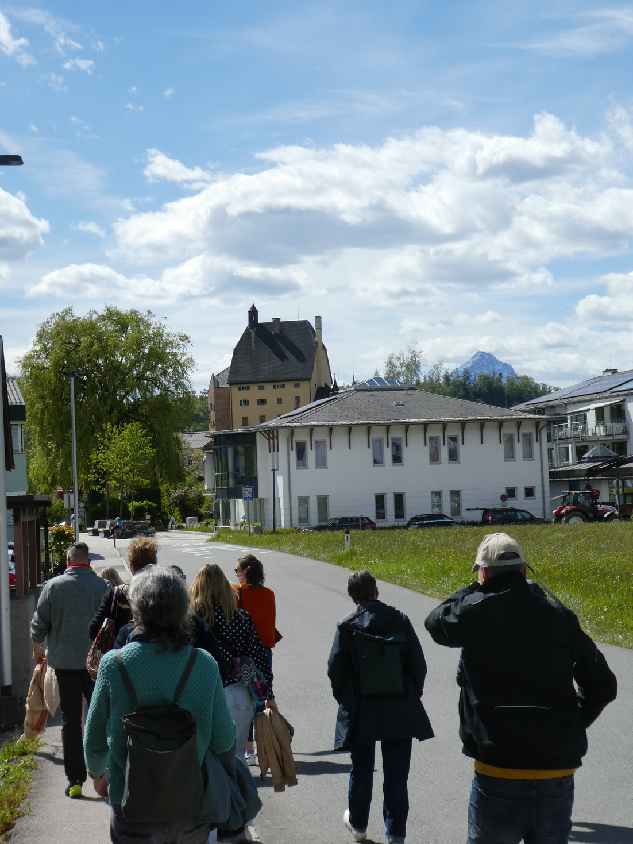
50Jahre
ASH Studienreise
Salzburg 2024

Slide 31
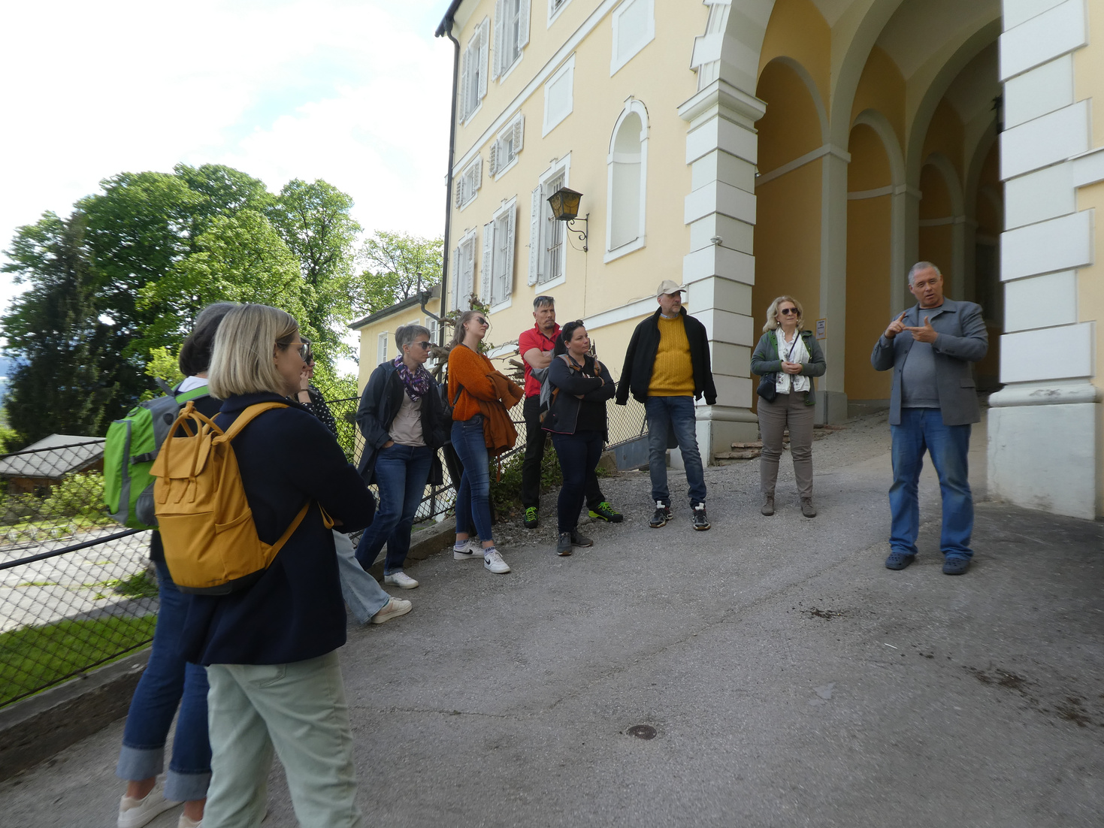
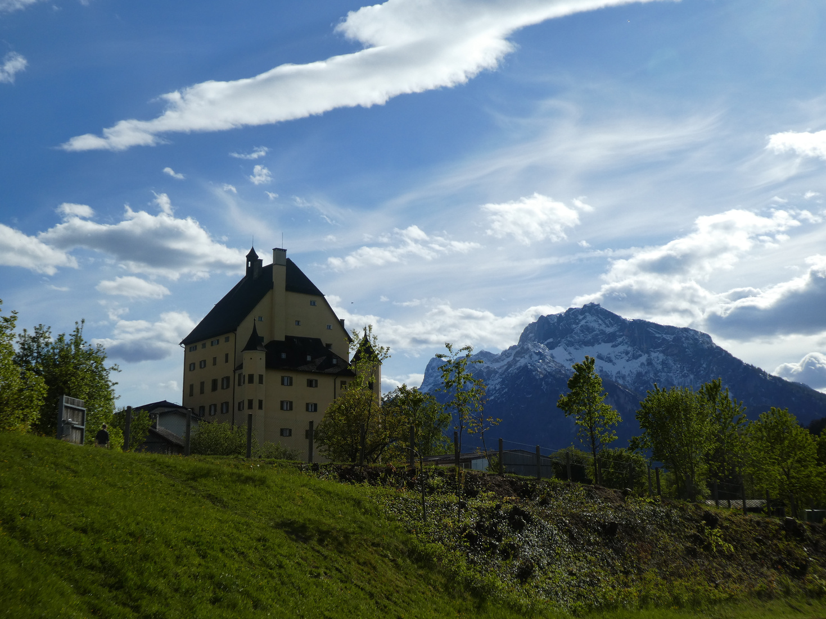
50Jahre
ASH Studienreise
Salzburg 2024

Slide 32
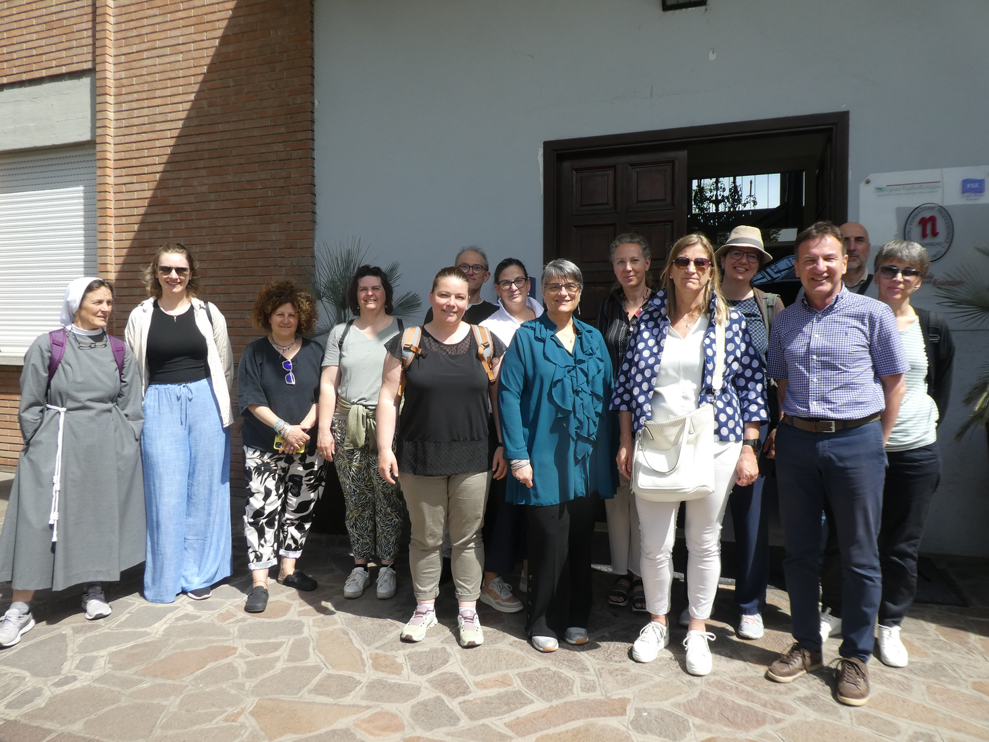
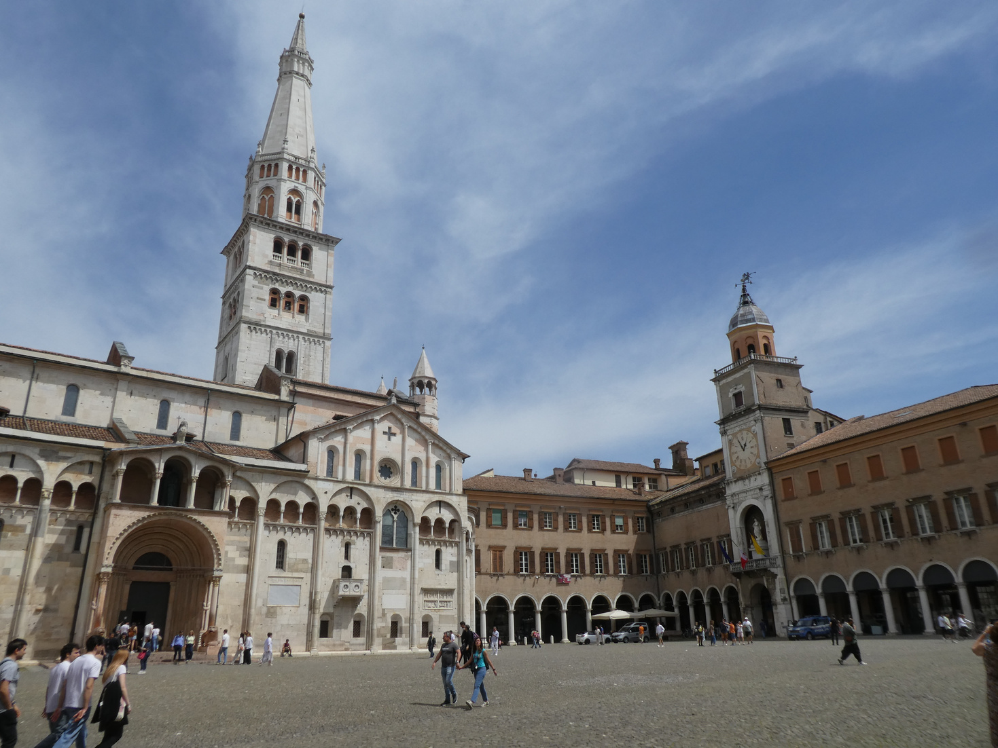
50Jahre
ASH Studienreisen
Emilia Romagna 2025

Slide 33
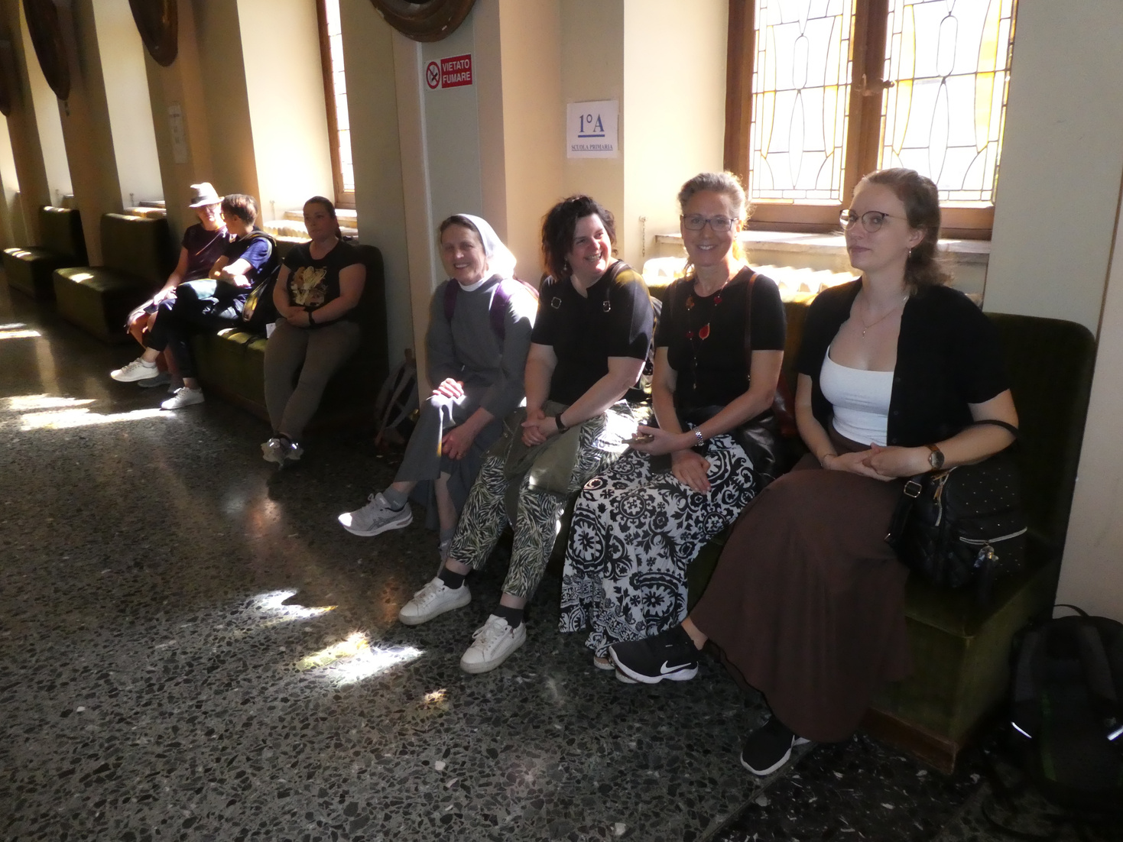
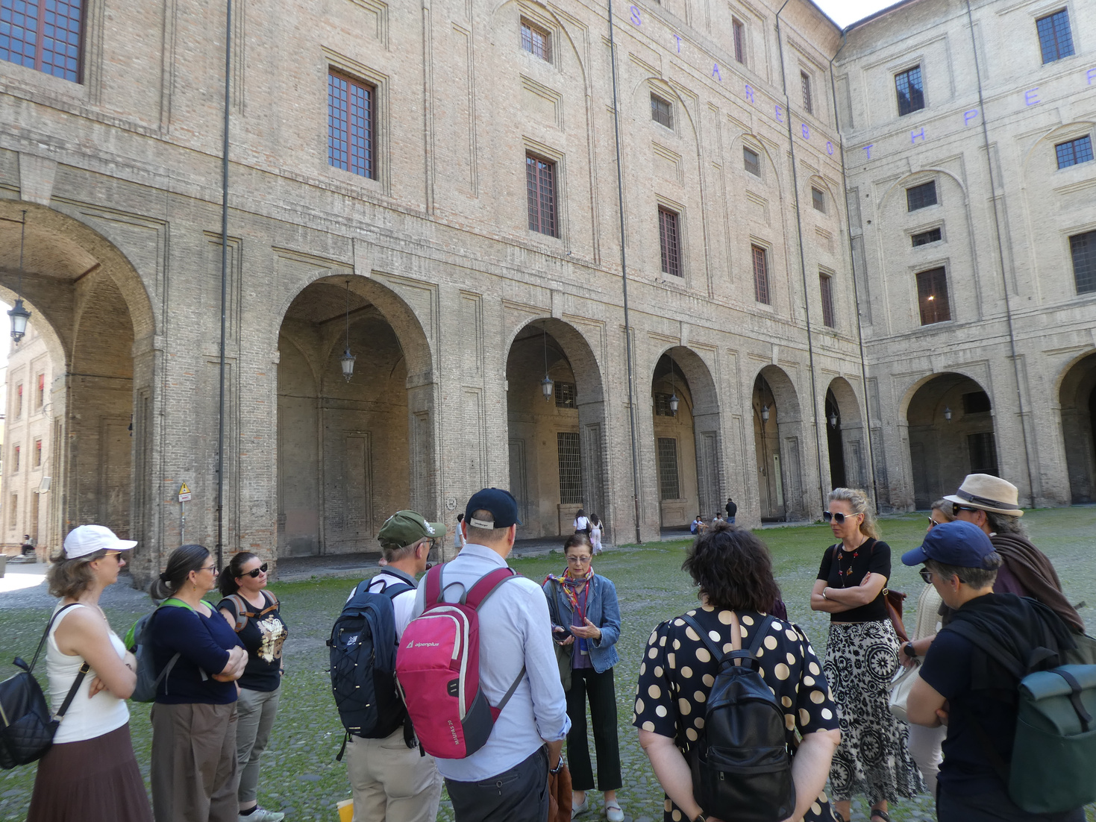
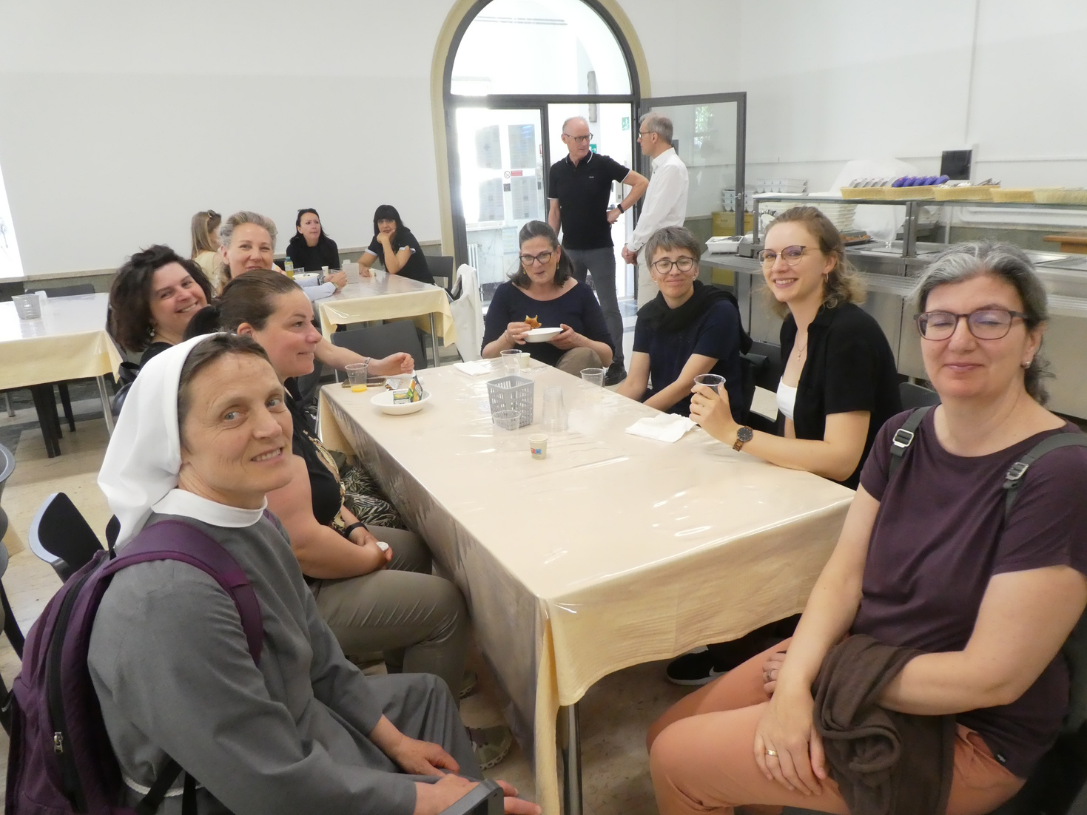
50Jahre
ASH Studienreisen
Emilia Romagna 2025

Slide 34
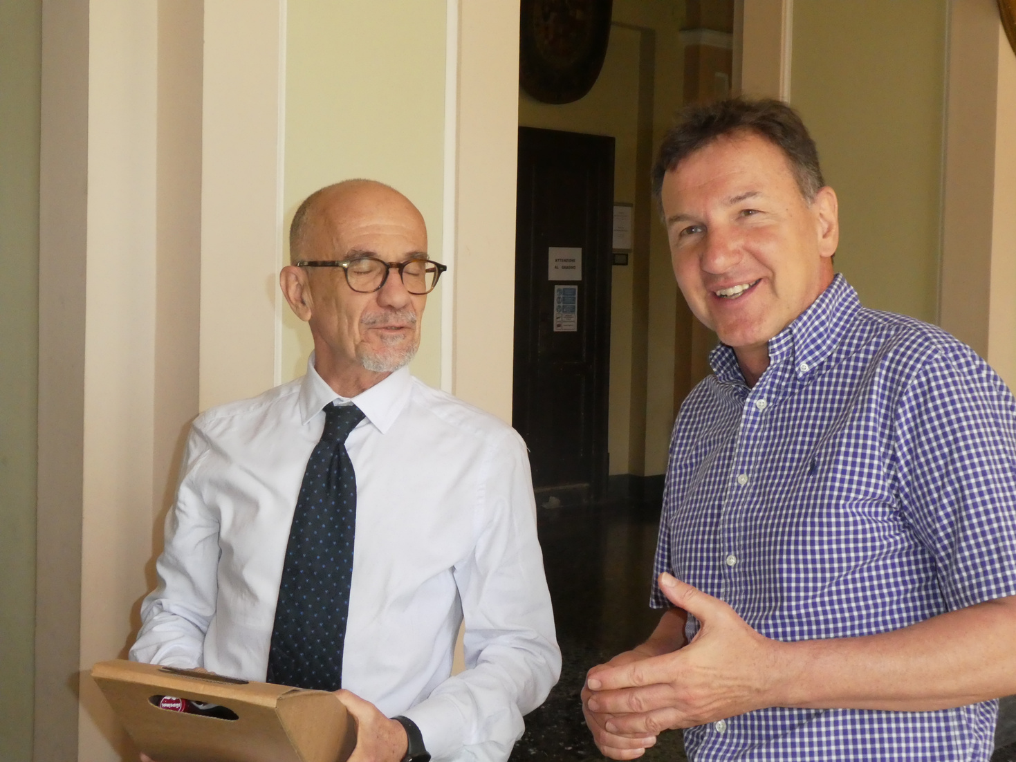


50Jahre
ASH Studienreisen
Emilia Romagna 2025

Slide 35
50Jahre

Slide 36


50Jahre
ASH
Wattturnier

Slide 37



50Jahre
ASH
Wattturnier

Slide 38



50Jahre
ASH
Wattturnier

Slide 39



50Jahre
ASH
Wattturnier

Slide 40

50Jahre
ASH
Fußballturnier

Slide 41


50Jahre
ASH
Fußballturnier

Slide 42



50Jahre
ASH
Fußballturnier

Slide 43

50Jahre
ASH
Fußballturnier

Slide 44



50Jahre
ASH
Fußballturnier

Slide 45
Im Leben gibt es viele Wege,
die du einschlagen kannst.
Der richtige Weg ist meist der,
den dein Herz dir zeigt.

Slide 46

50Jahre
ASH
Volleyballturnier

Slide 47


50Jahre
ASH
Volleyballturnier

Slide 48

ASH
Supertalent

Slide 49


ASH
Supertalent

Slide 50
50Jahre
Glückwünsche

Slide 51



Erzherzog Johann Heim
Happy Birthday

Slide 52



Dietenheim
50Jahre

Slide 53


Dr. Karl Tinzl
Happy Birthday

Slide 54

Dr. Fritz Ebner

Slide 55

Savoy

Slide 56

50Jahre
Emma Hellenstainer

Slide 57


Alles Gute
Georgsheim

Slide 58

Maria Regina Pacis
50
Jahre

Slide 59

Happy
Birthday
Kaiserhof

Slide 60


Herz Jesu
Institut
Alles Gute

Slide 61

Kloster Neustift

Slide 62

Alles Gute
Kolping Meran

Slide 63

Happy Birthday
Kolping Sterzing

Slide 64

Mariengarten
Alles Gute

Slide 65


Happy birthday
Salern

Slide 66

Ursulinen Mädchenheim
Alles Gute

Slide 67

Happy birthday
Vinzentinum

Slide 68
50Jahre

